Slide 1




Trường Đại học Công Nghệ Thông Tin
BÁO CÁO ĐỒ ÁN CUỐI KÌ
THIẾT KẾ GIAO DIỆN WEBSITE PHIM
Môn học: Thiết kế giao diện người dùng
GVHD: Ths. Nguyễn Thành Luân
Nhóm: VKHN

Slide 2

Danh sách thành viên
Nguyễn Hoàng Vũ | 21522799
Phan Nguyễn Lâm Hà | 21522030
Chế Duy Khang | 21522187
Phạm Đỗ Ngọc Hân | 21522038
Phạm Thanh Nhựt | 20521728

Slide 3
NỘI DUNG CHÍNH
01
Giới thiệu chung
02
Khảo sát
Phác thảo và giao diện
03
04
Demo
Kết luận
05

Slide 4
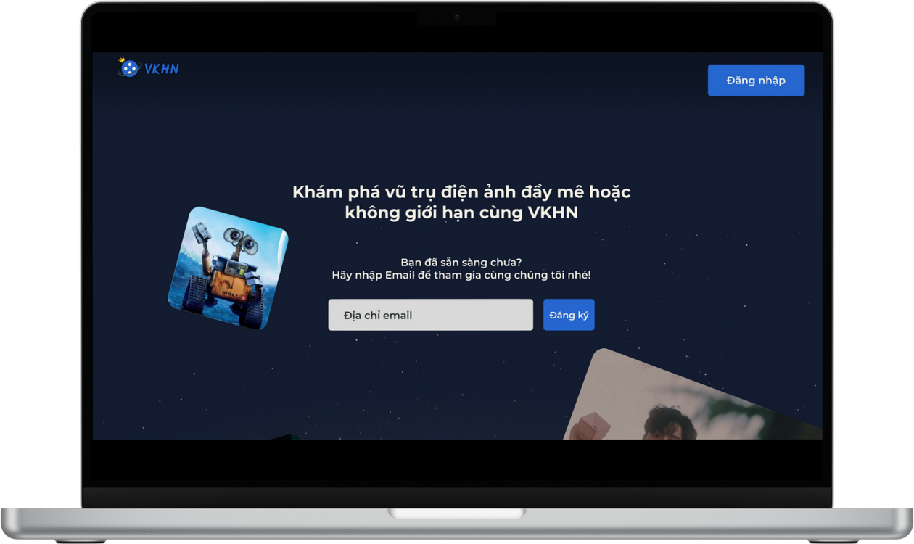
Giới thiệu chung
01
Website VKHN cung cấp dịch vụ xem phim trực tuyến, đa dạng thể loại, giao diện thân thiện với người dùng

Slide 5

02
Khảo sát
Những website xem phim được tham khảo: Netflix, Vieon, iQIYI, BiliBili,...

Slide 6
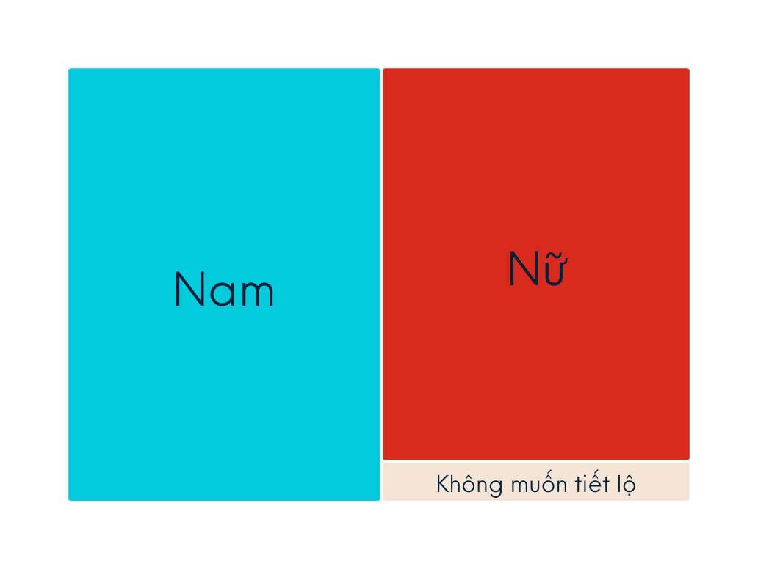
Kết quả khảo sát
50.4%
45.1%
Biểu đồ 1. Thể hiện tỉ lệ giới tính

Slide 7
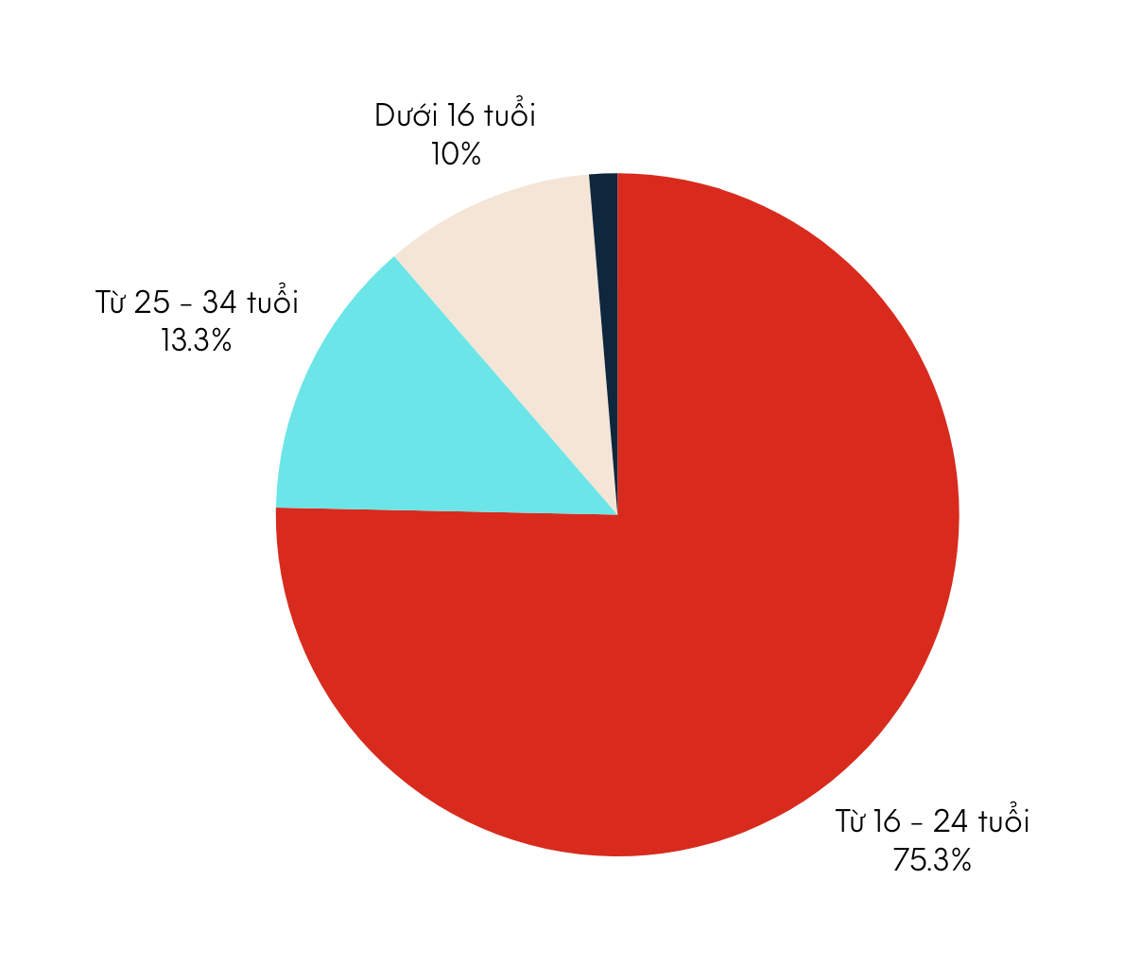
Kết quả khảo sát
Biểu đồ 2. Tỉ lệ độ tuổi

Slide 8
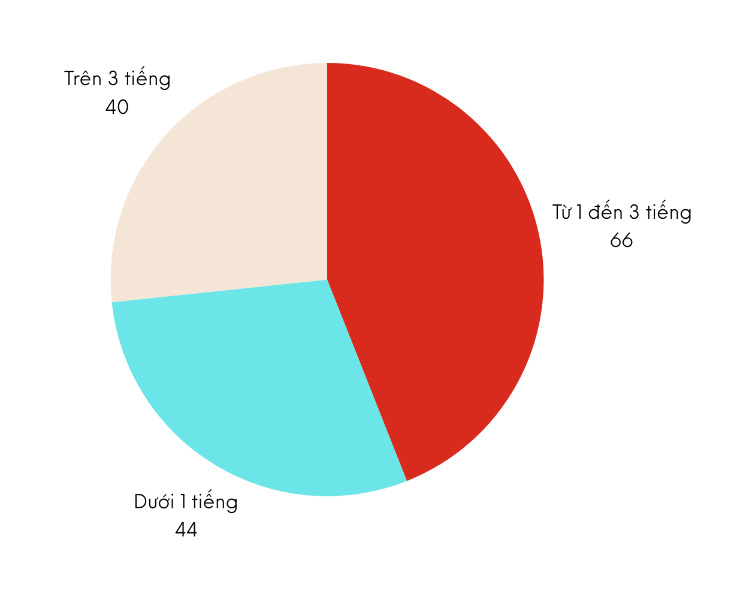
Thói quen người dùng
Biểu đồ 3. Thể hiện thời gian xem phim trong 1 ngày

Slide 9
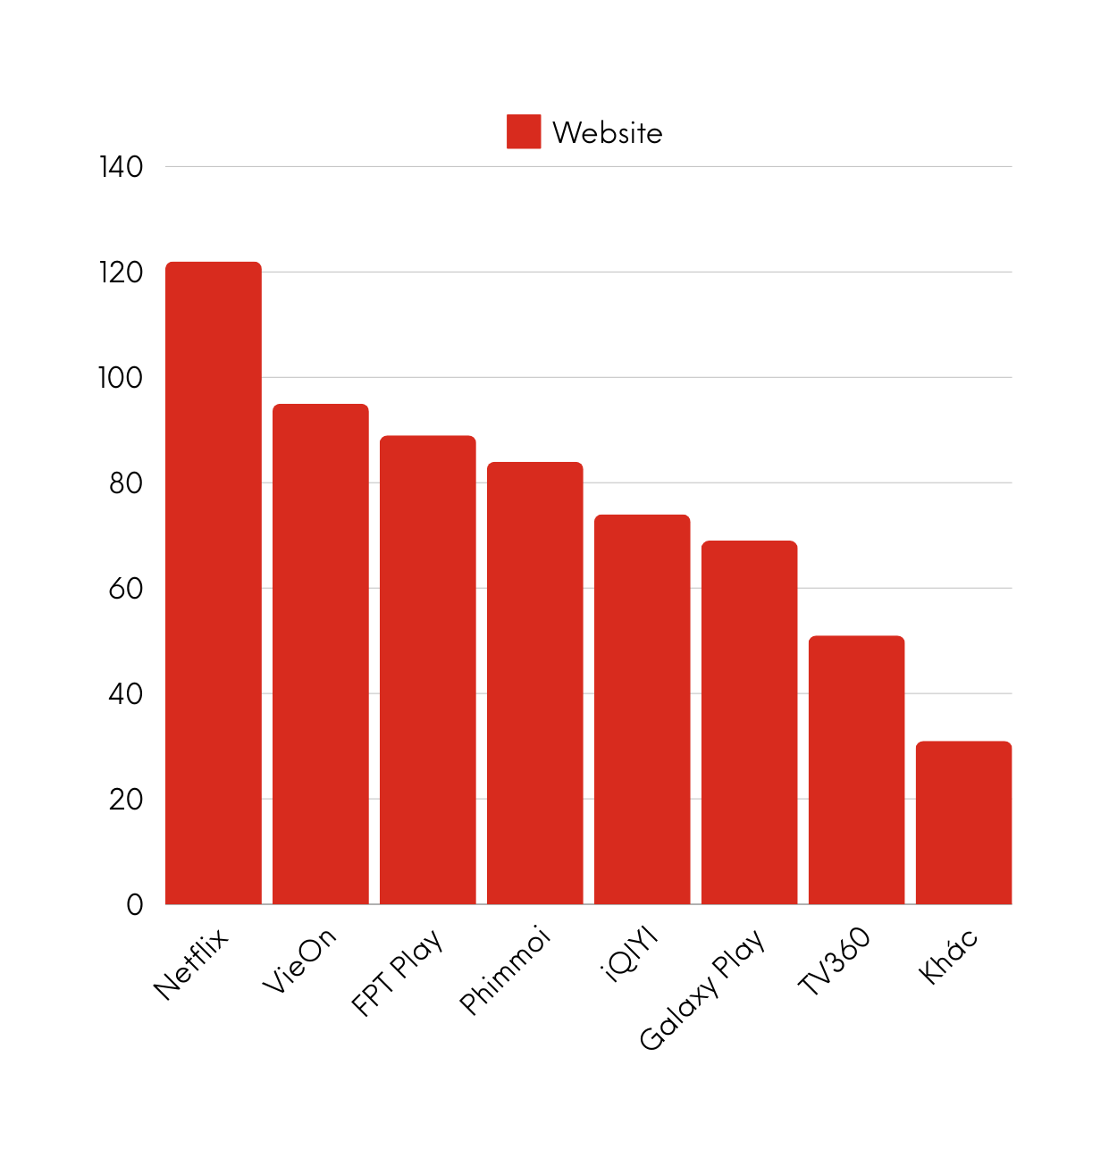
Biểu đồ 4. Các website xem phim thường sử dụng

Slide 10
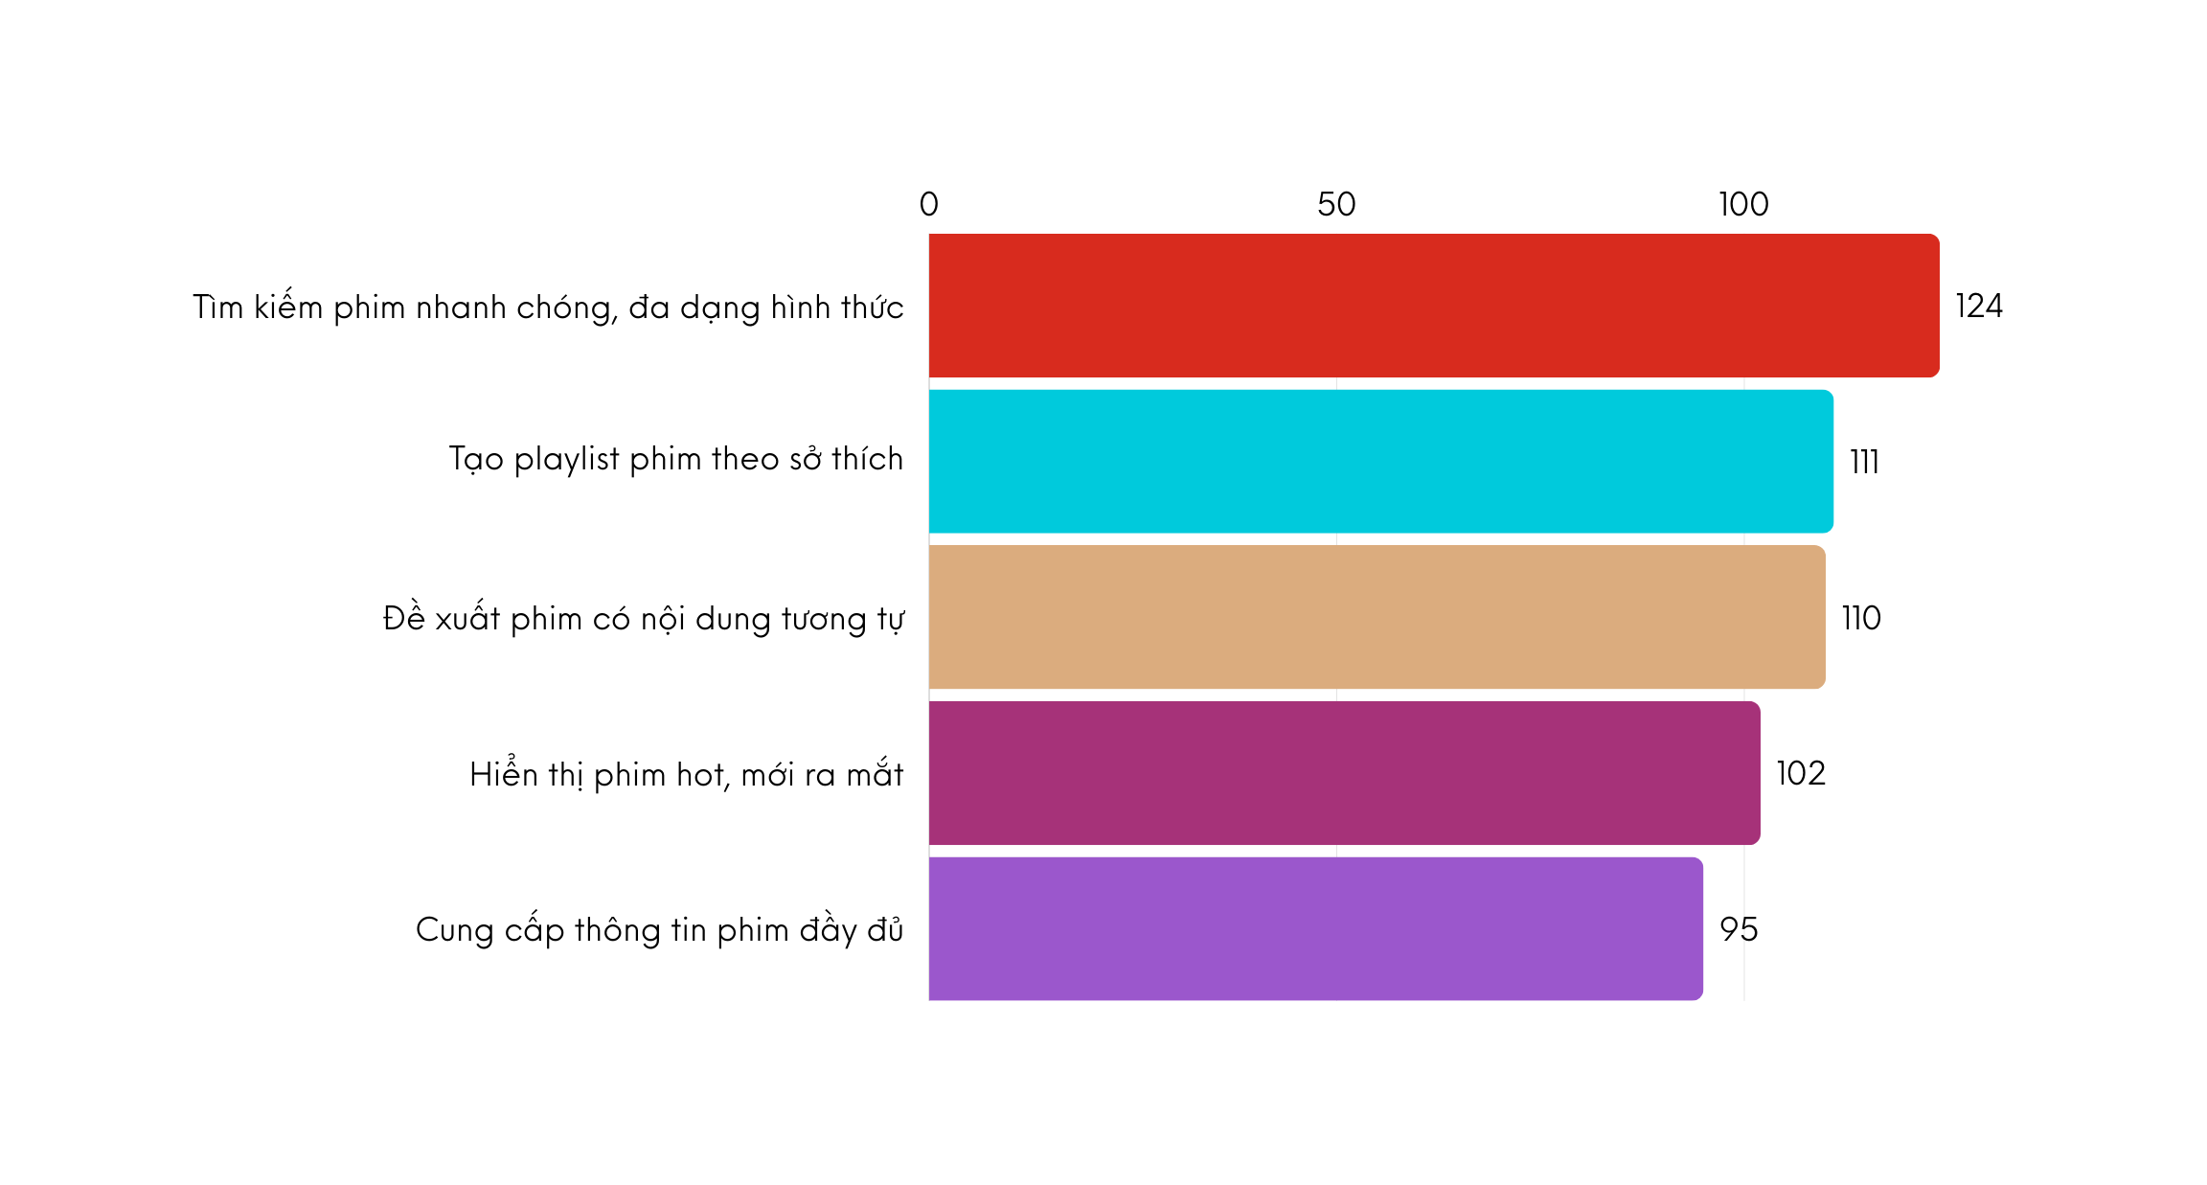
Biểu đồ 5. Thể hiện các chức năng người dùng mong muốn

Slide 11
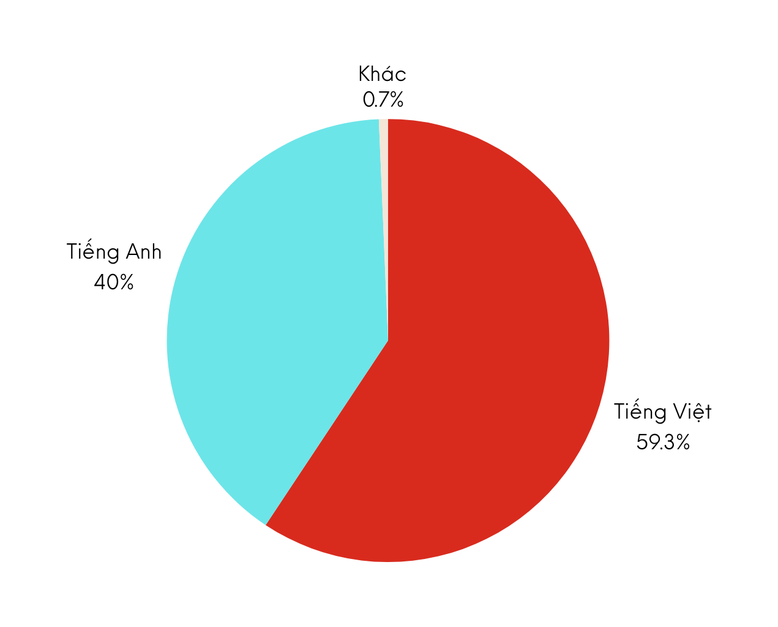
Biểu đồ 6. Thể hiện các ngôn ngữ sử dụng

Slide 12
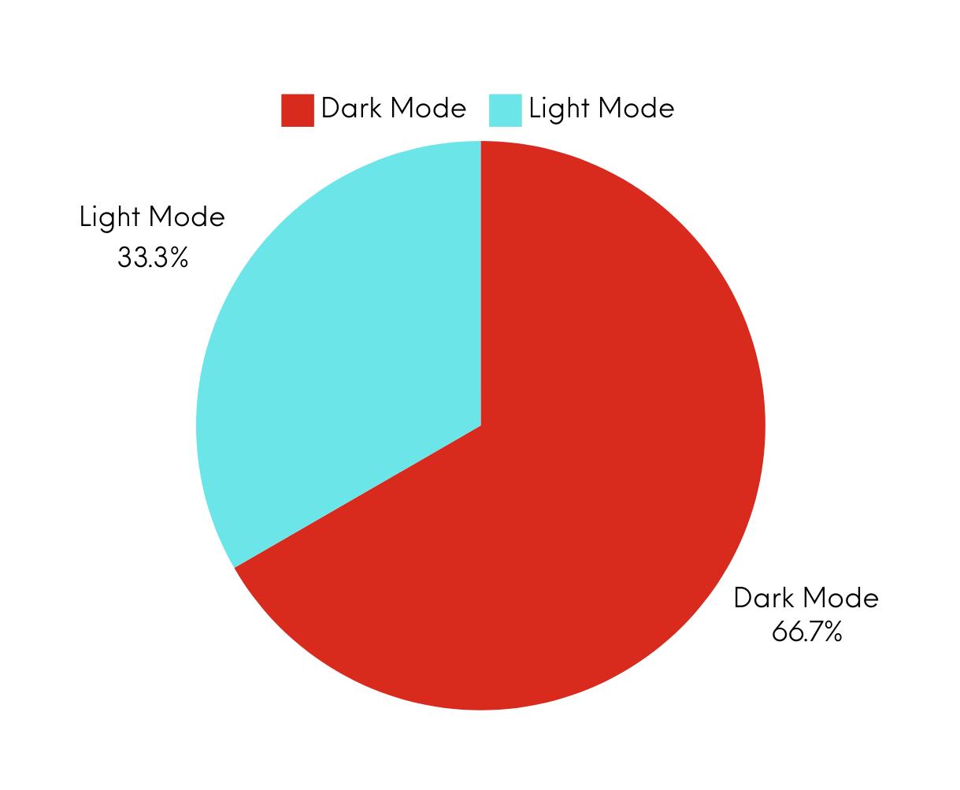
Biểu đồ 7. Biểu đồ thể hiện chế độ hiển thị mà người dùng mong muốn

Slide 13
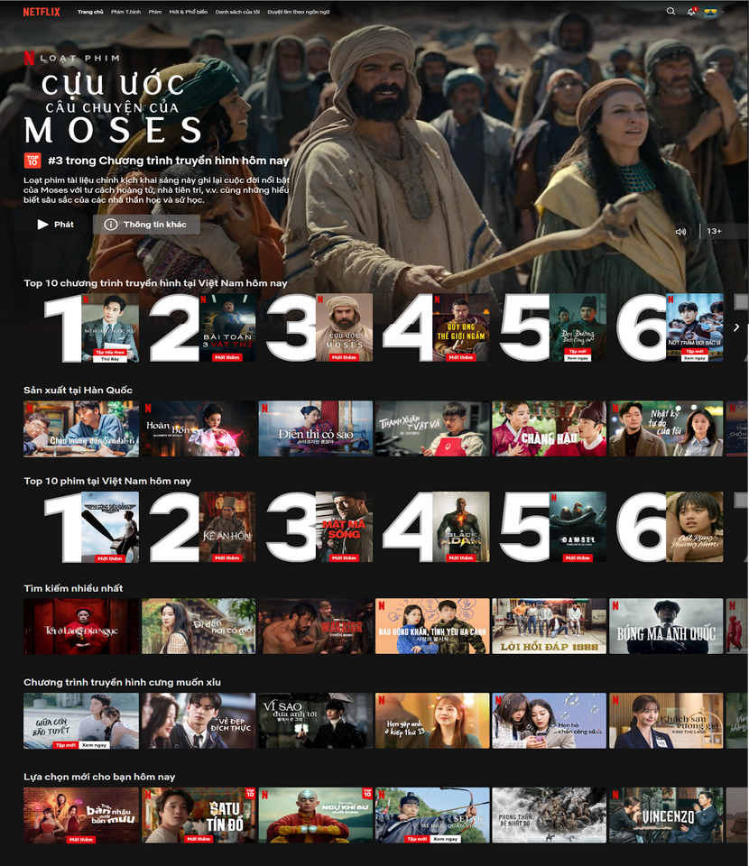
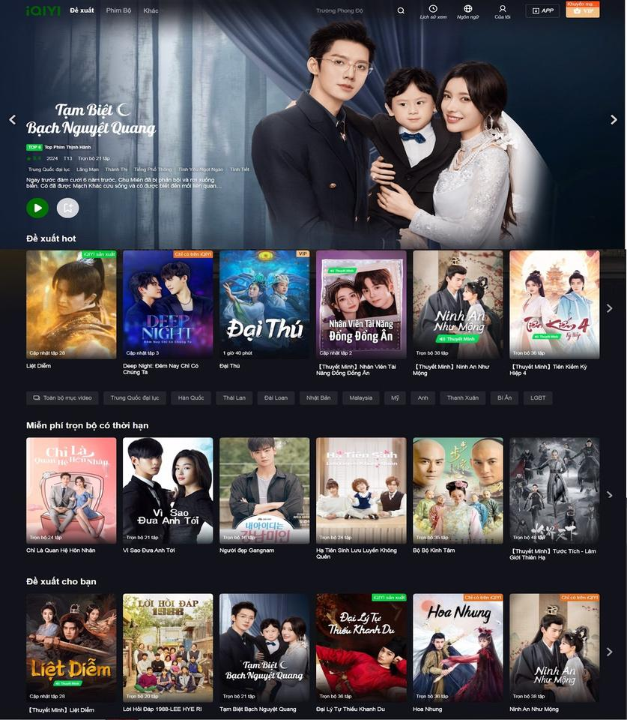
Trang chủ 1 - Netflix
Trang chủ 2 - iQIYI

Slide 14
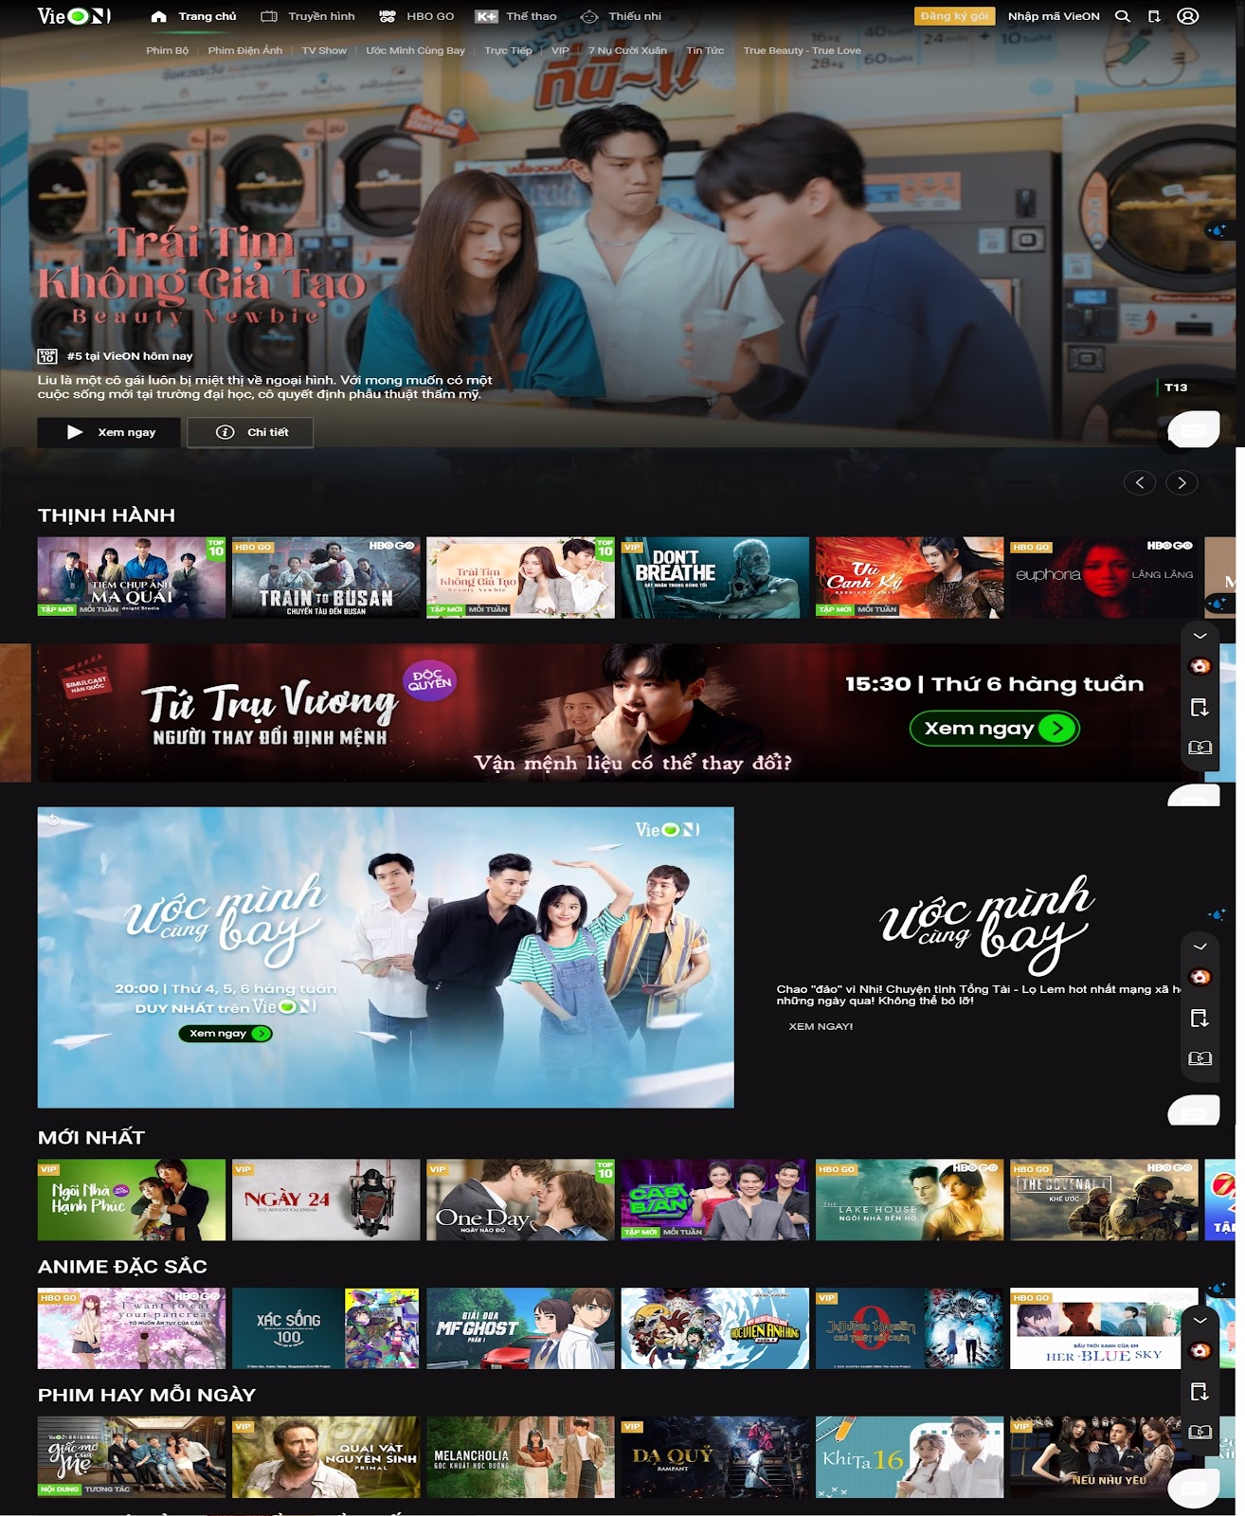
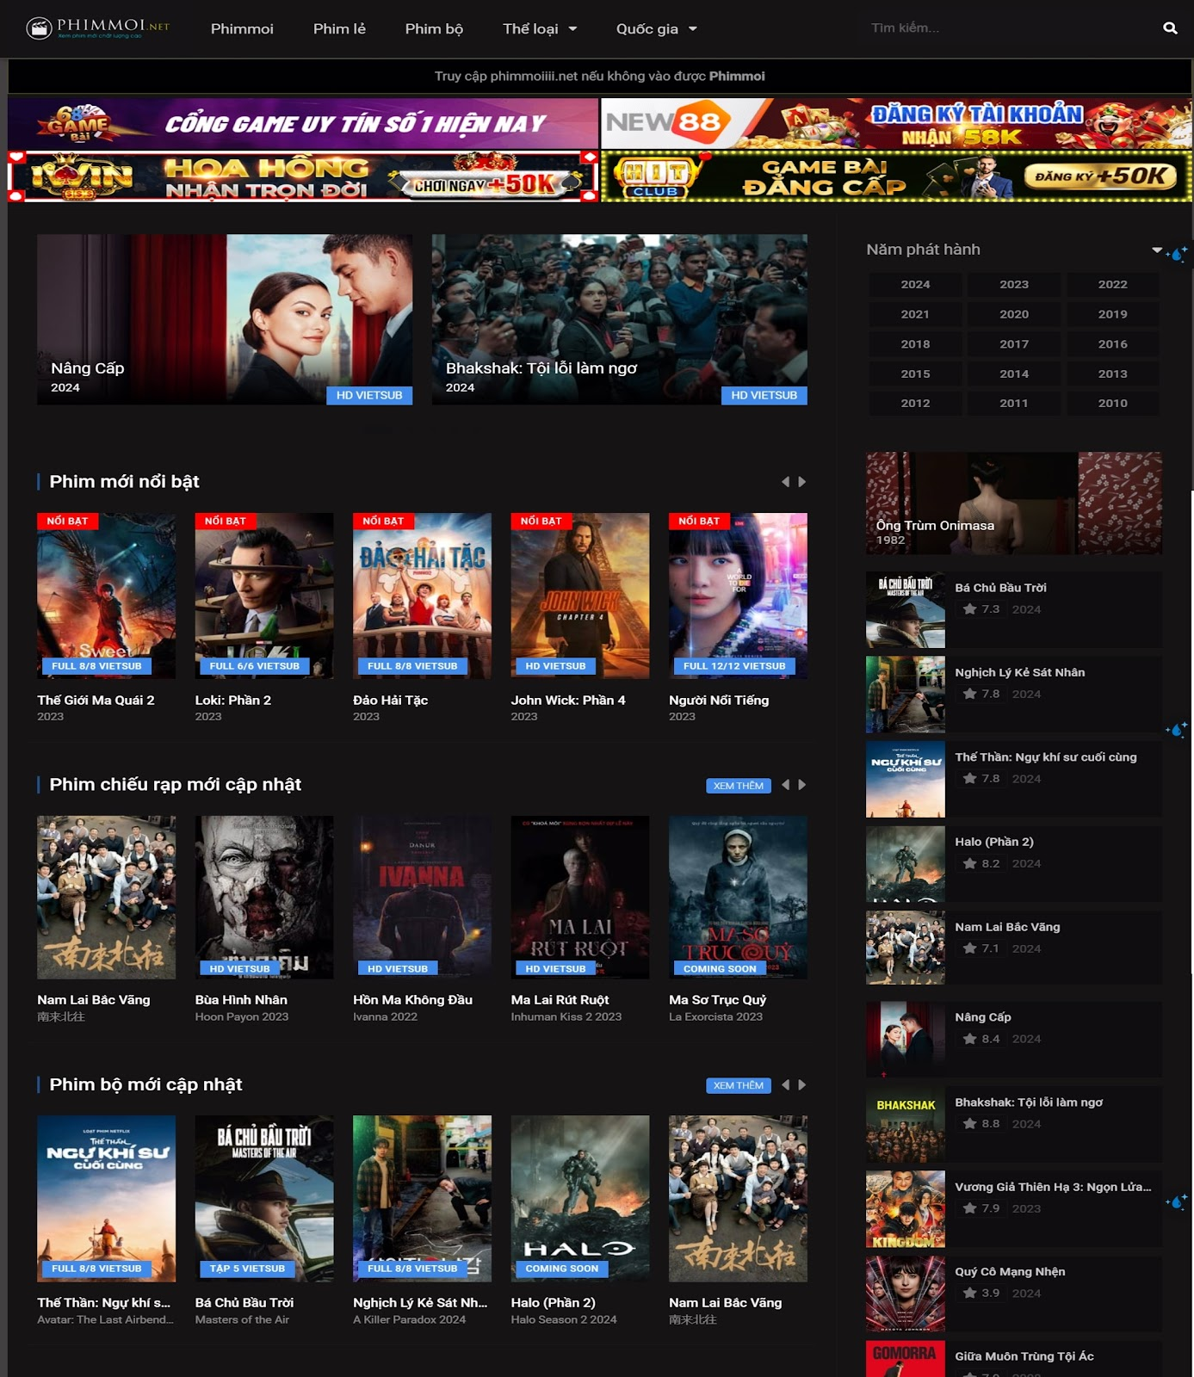
Trang chủ 3 - VieOn
Trang chủ 4 - Phimmoi

Slide 15
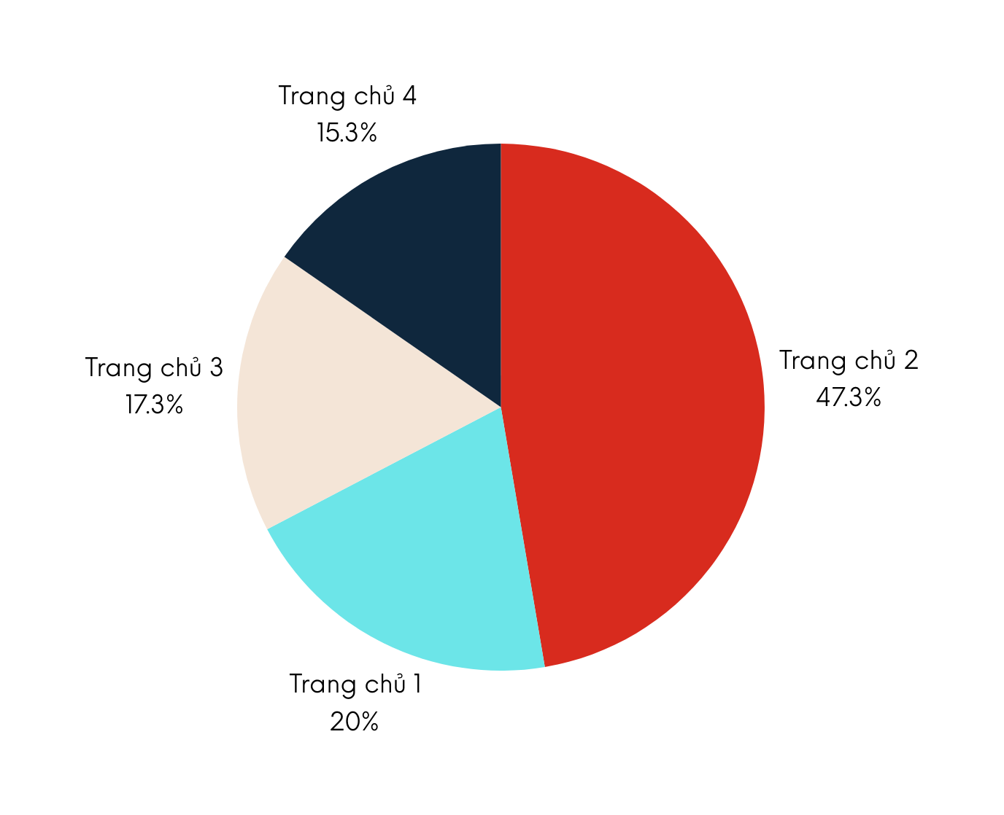
Biểu đồ 8. Thể hiện trang chủ người dùng mong muốn

Slide 16
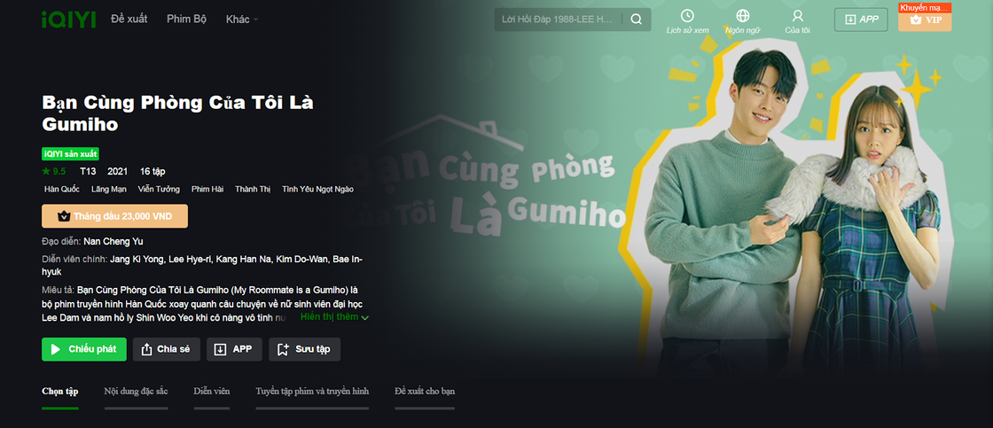
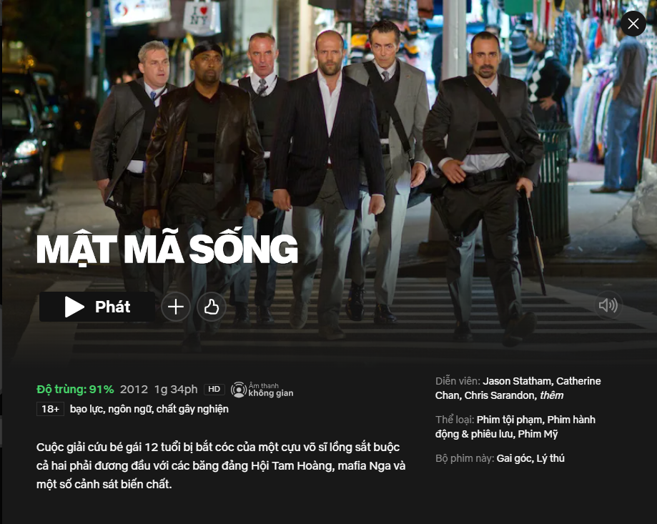
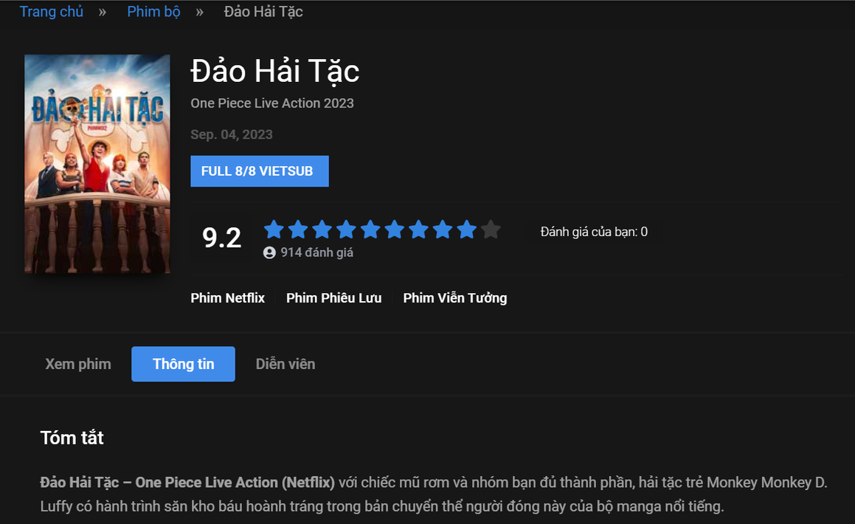
Giao diện mô tả phim mong muốn
Mô tả 2
Mô tả 1
Mô tả 3

Slide 17
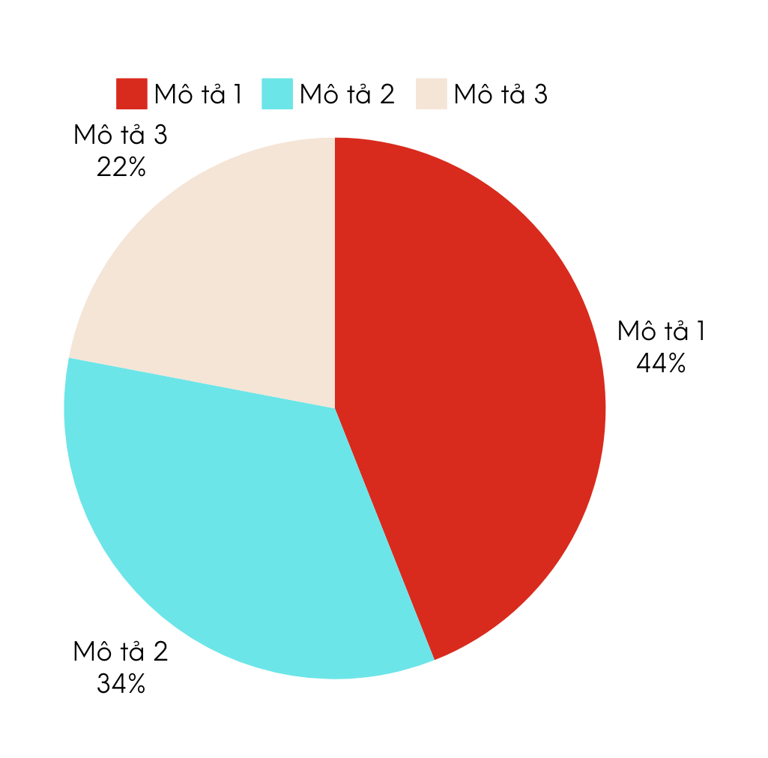
Biểu đồ 9. Thể hiện mô tả phim người dùng mong muốn

Slide 18
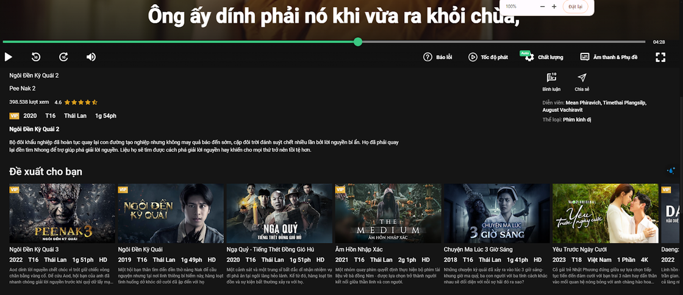
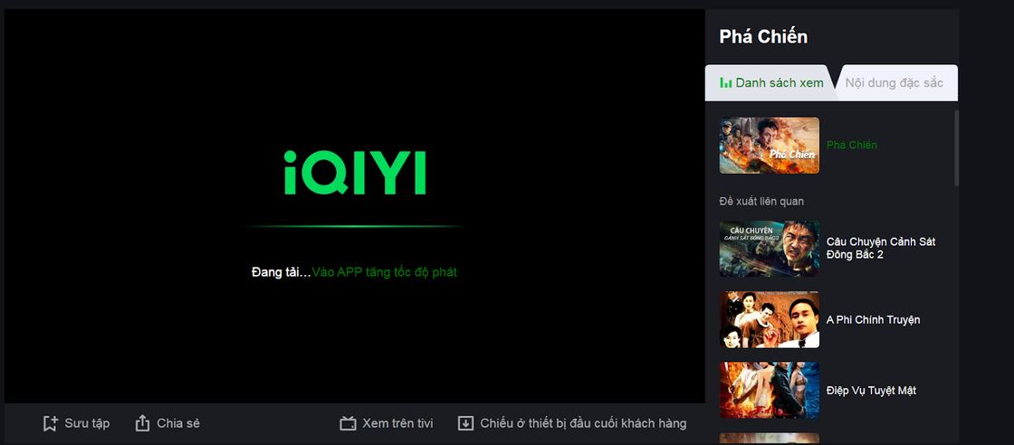
Vị trí đề xuất phim
Dưới video
Bên cạnh video
Notes:
Nên thay = giao mà người dùng muốn thấy đầu tiên sau khi đăng nhập

Slide 19
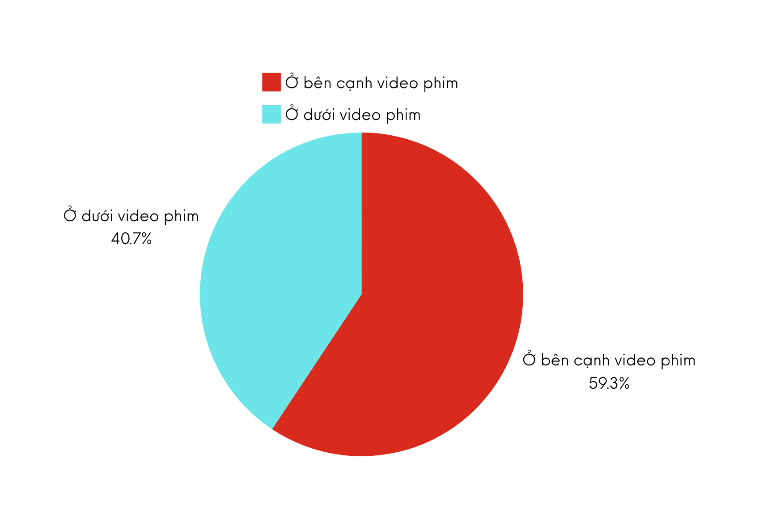
Biểu đồ 10. Thể hiện vị trí đề xuất phim dùng mong muốn

Slide 20




Lựa chọn template
1
2
3
4

Slide 21
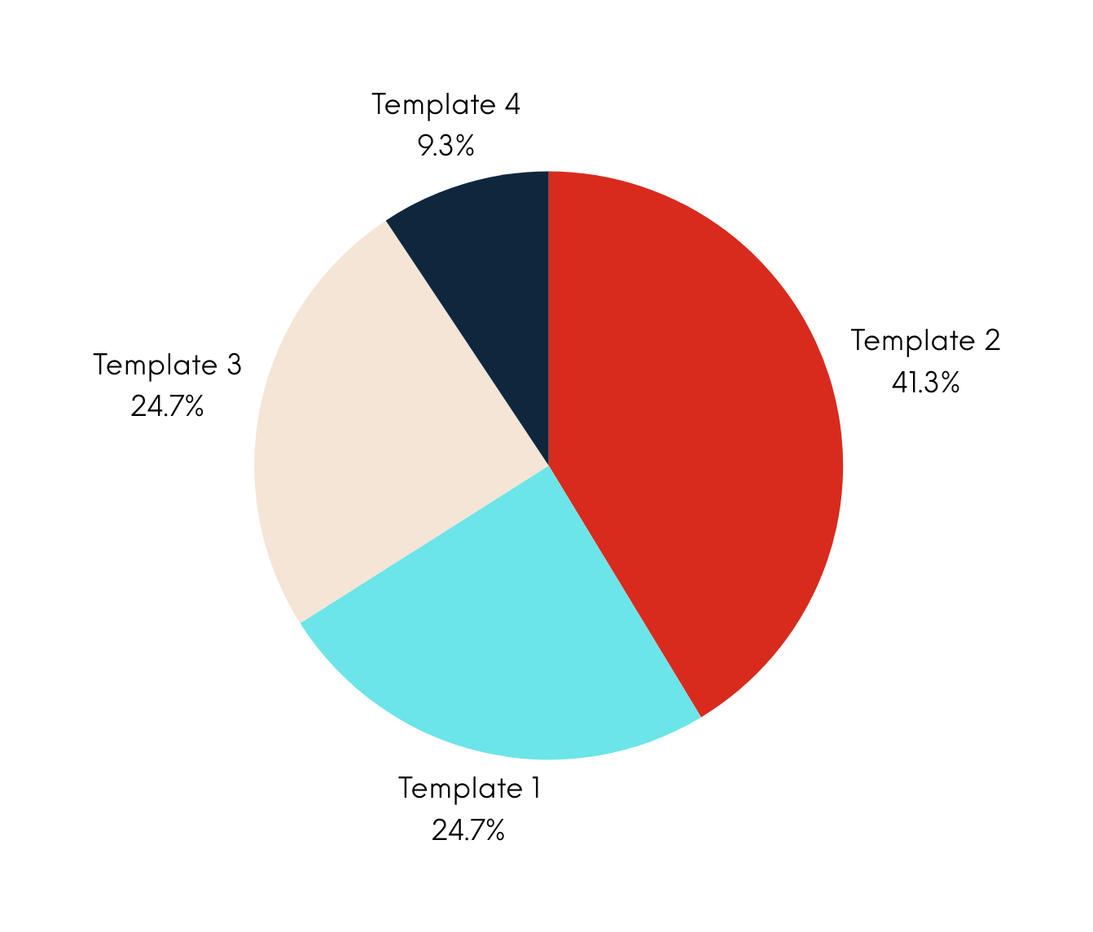
2
Biểu đồ 11. Thể hiện màu giao diện người dùng mong muốn

Slide 22



03
Phác thảo và giao diện

Slide 23
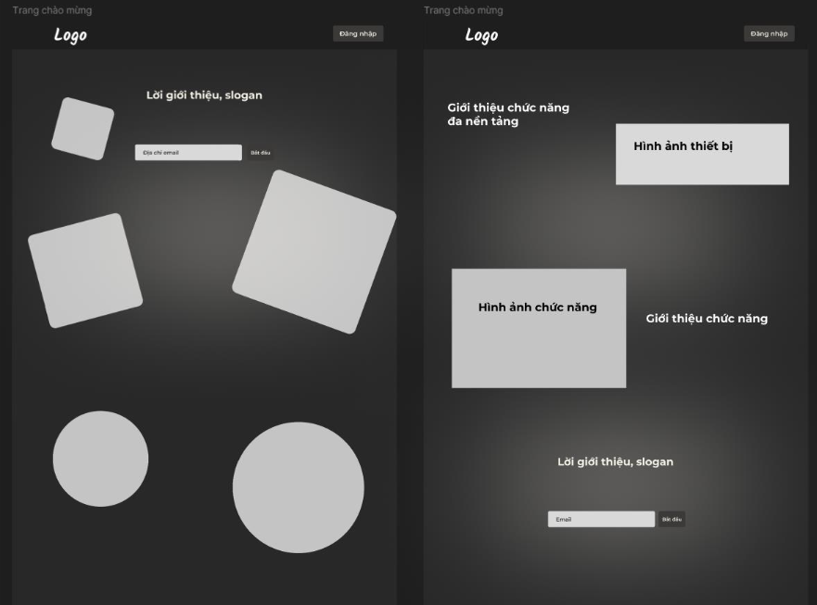
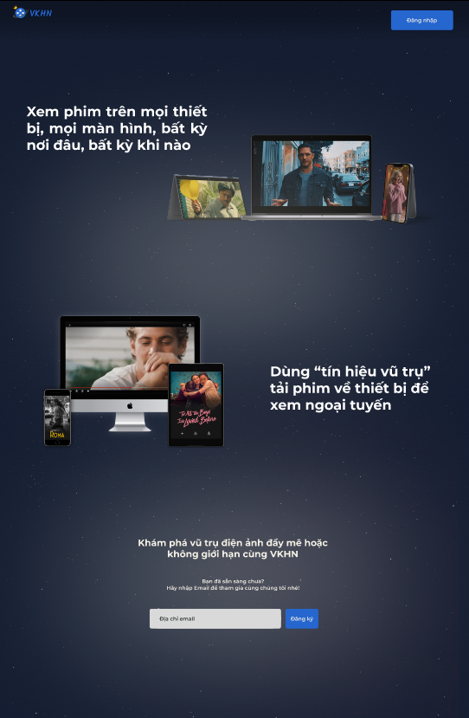
Trang chào mừng

Slide 24
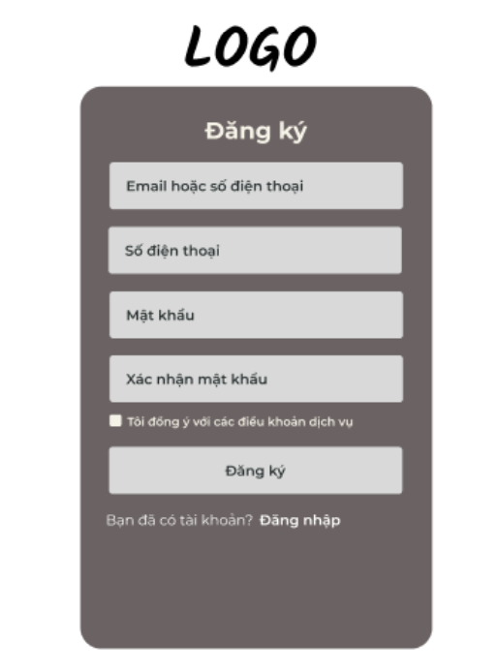
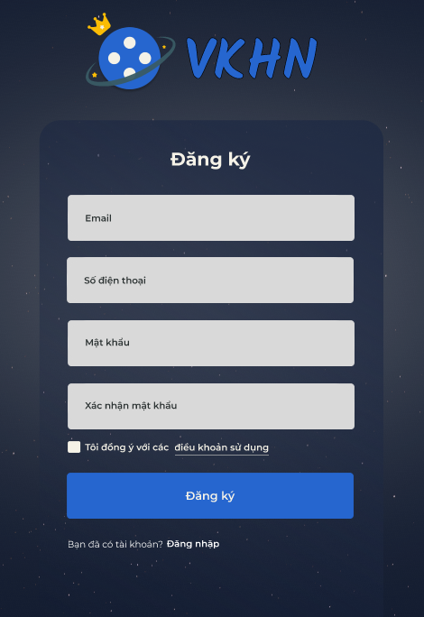
Trang đăng ký

Slide 25
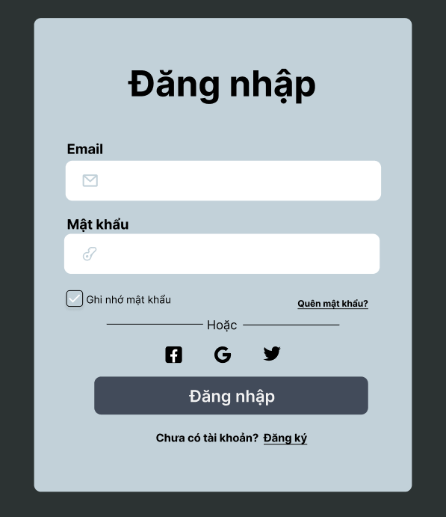
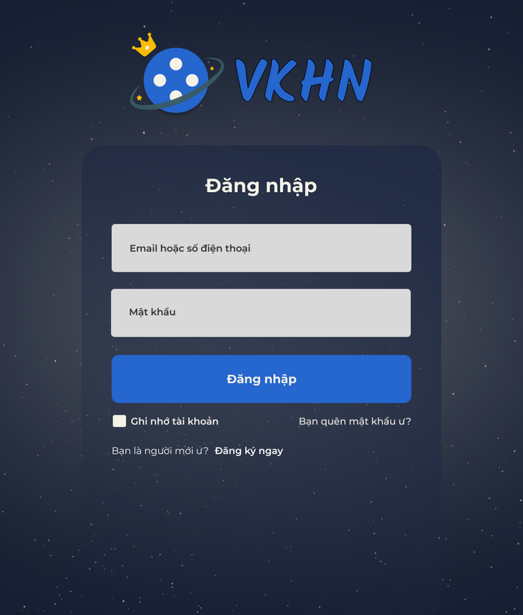
Trang đăng nhập

Slide 26
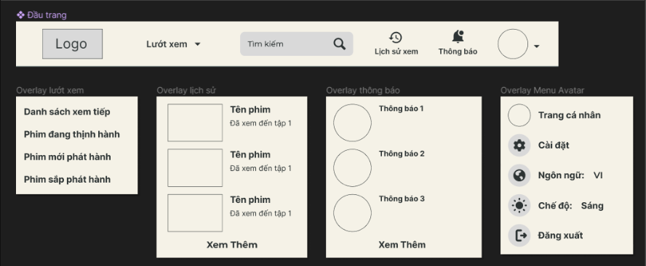
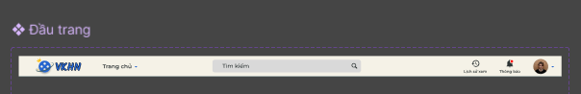
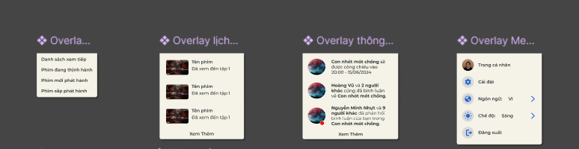
Header

Slide 27
Footer

Slide 28
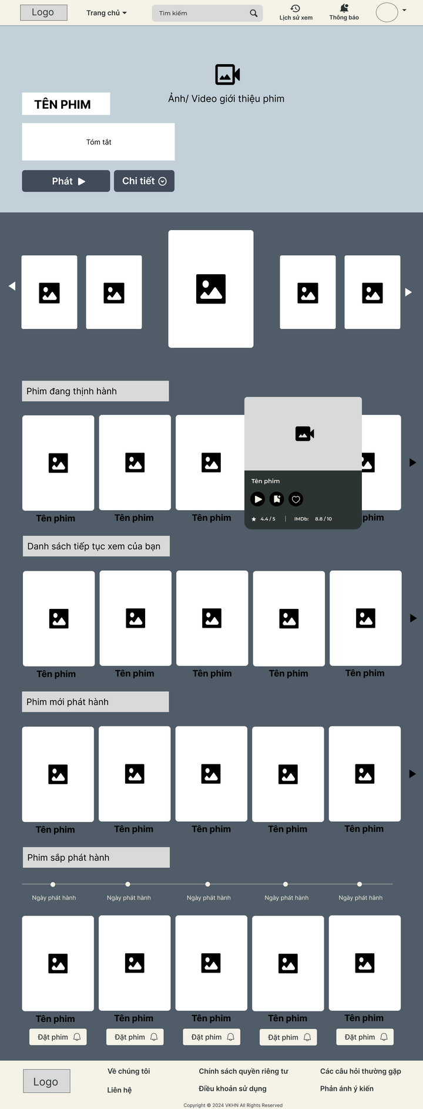
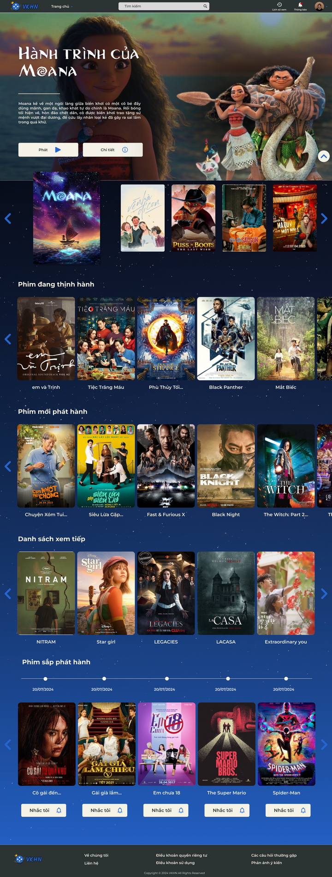
Trang chủ

Slide 29
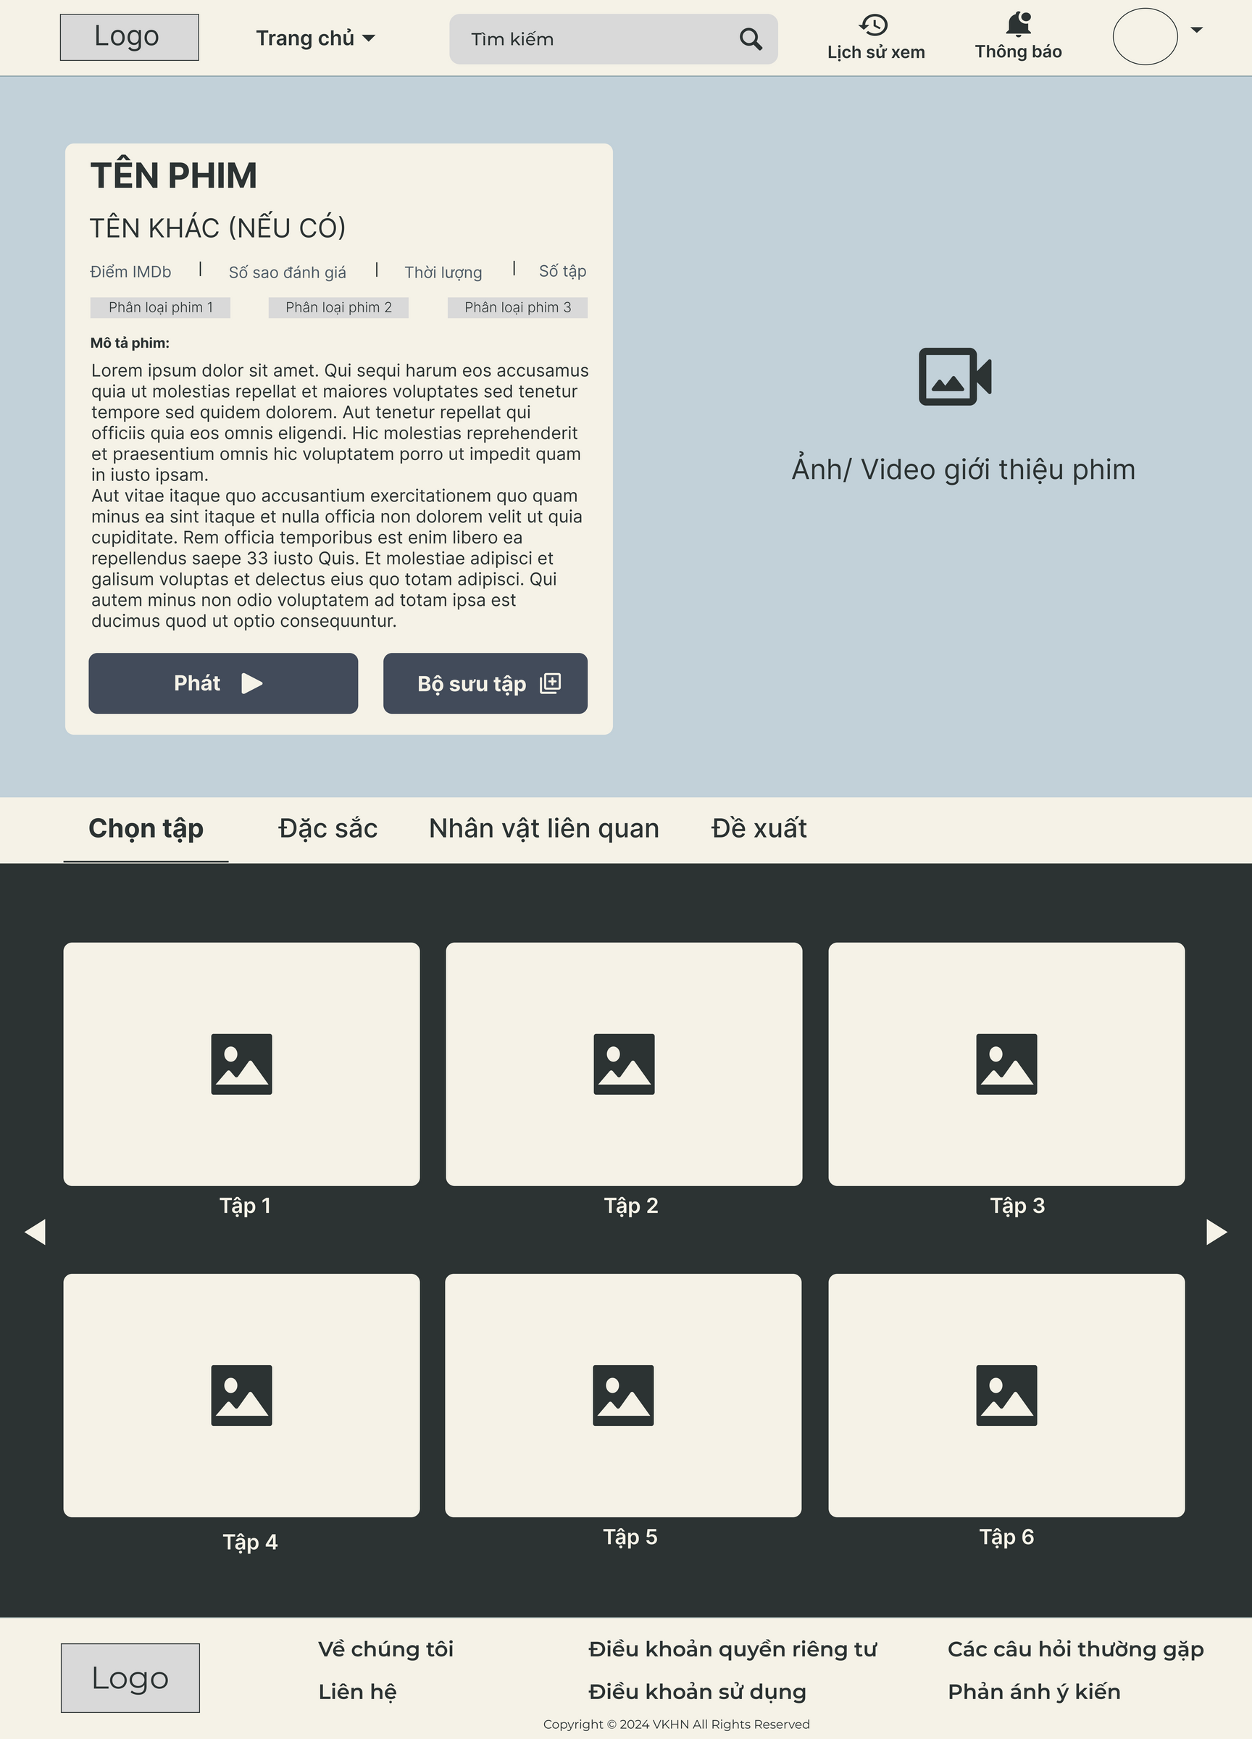
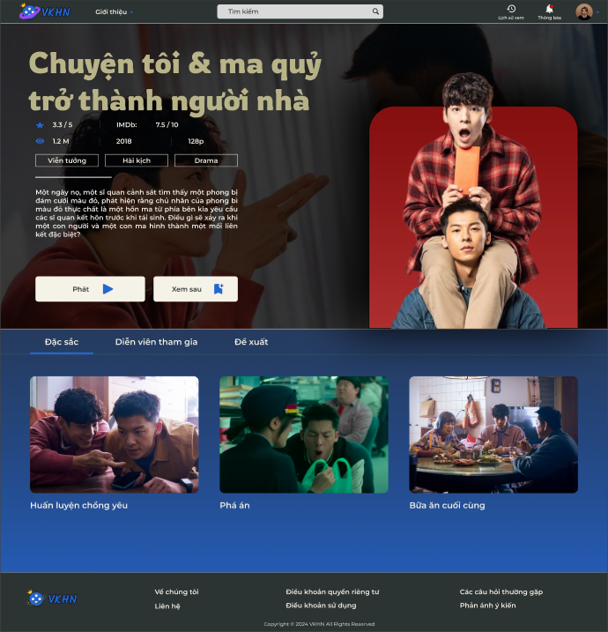
Trang giới thiệu phim

Slide 30
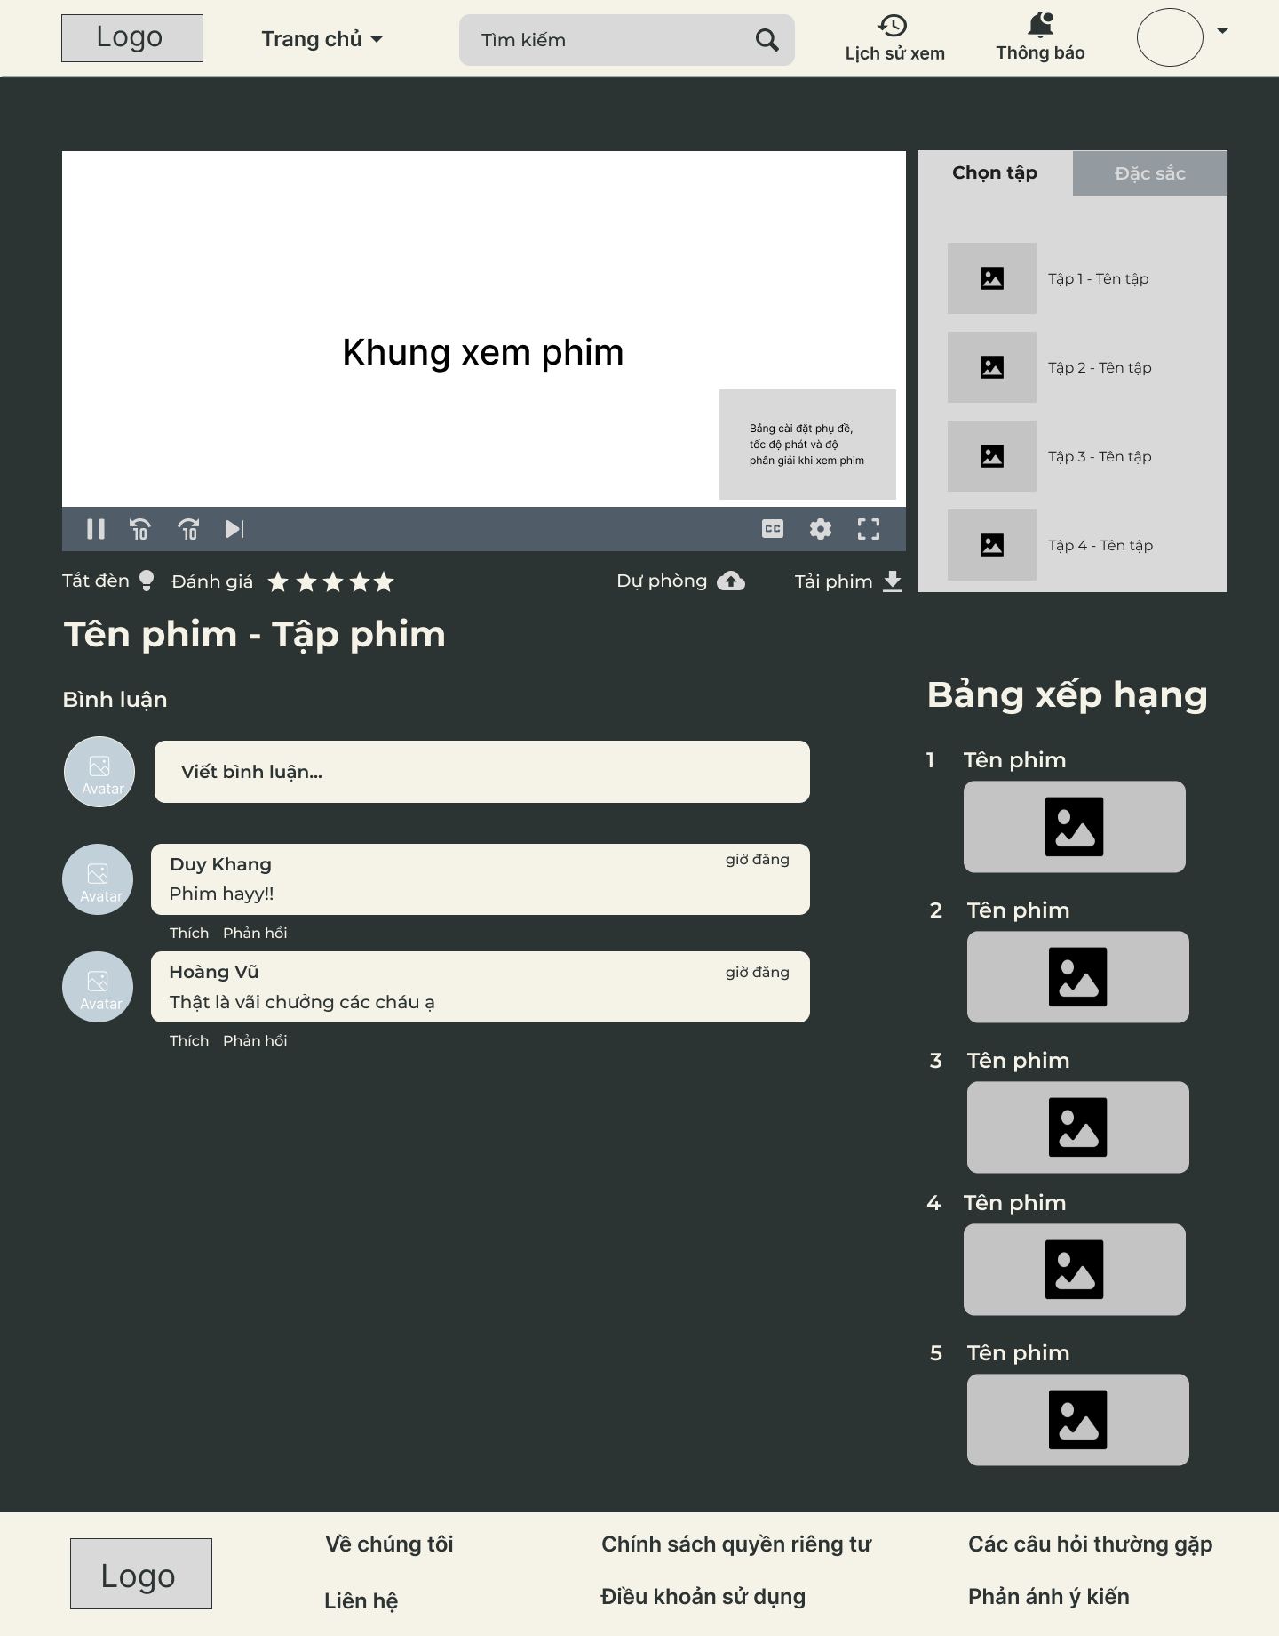
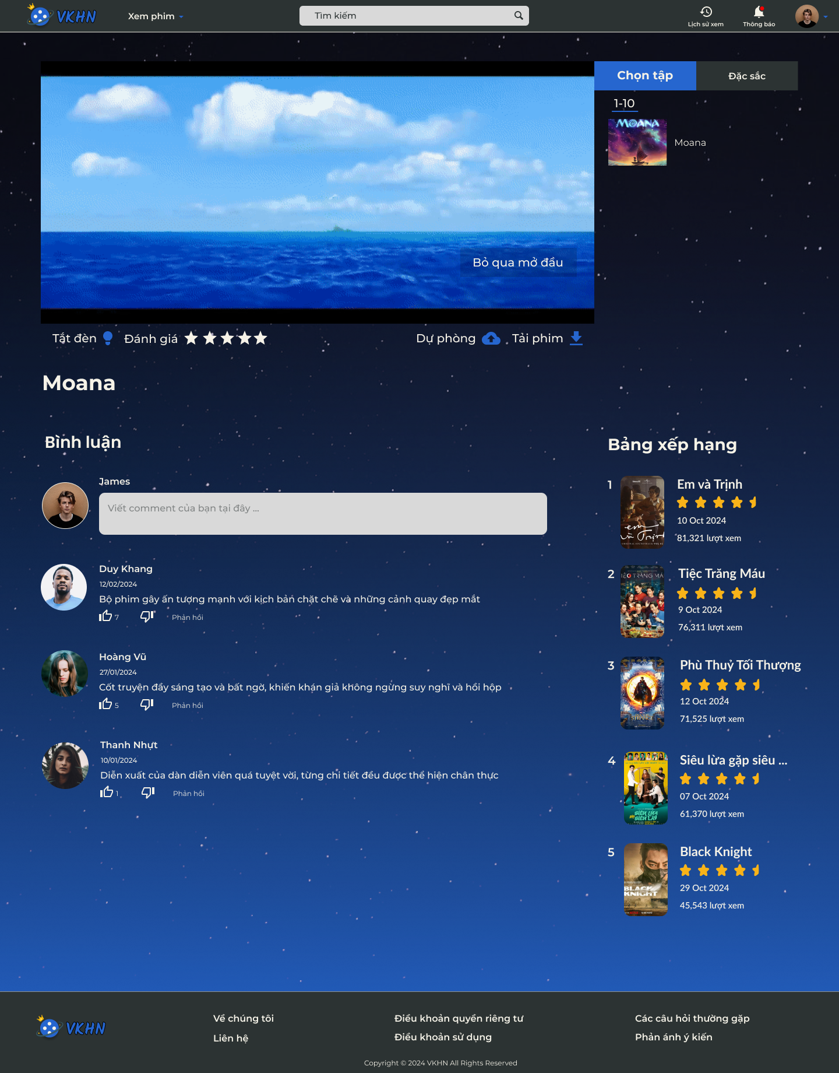
Trang xem phim

Slide 31
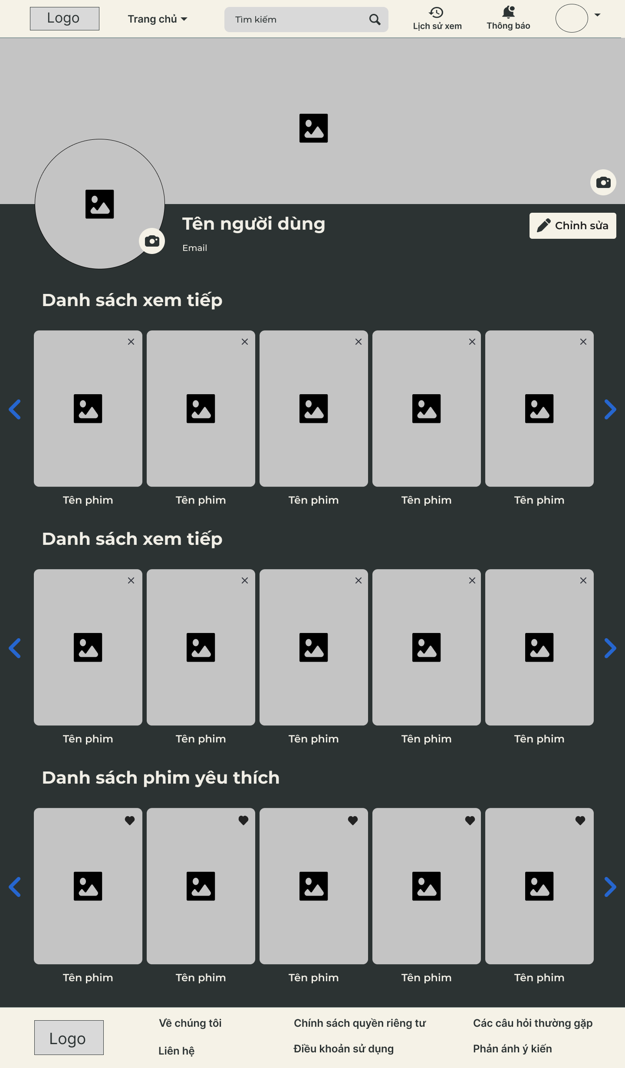
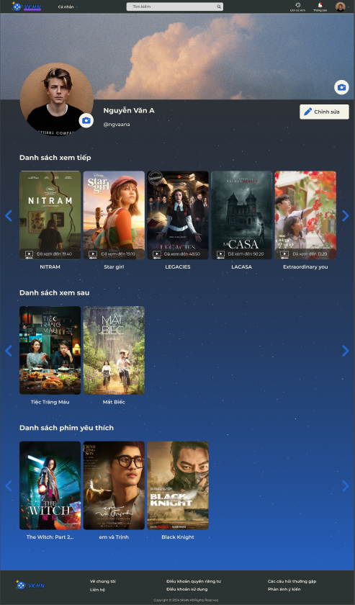
Trang cá nhân

Slide 32
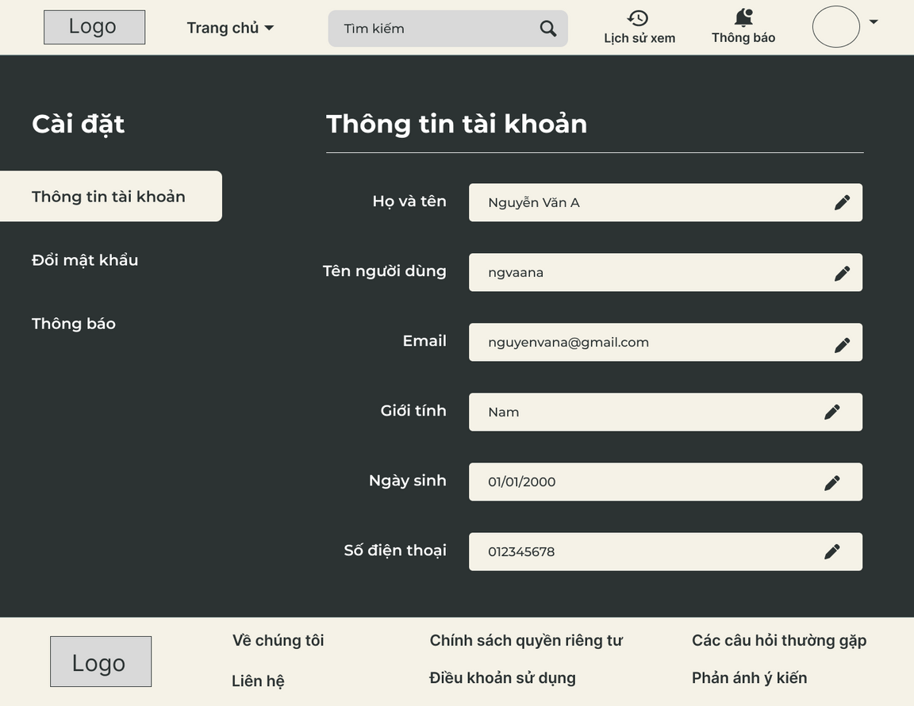
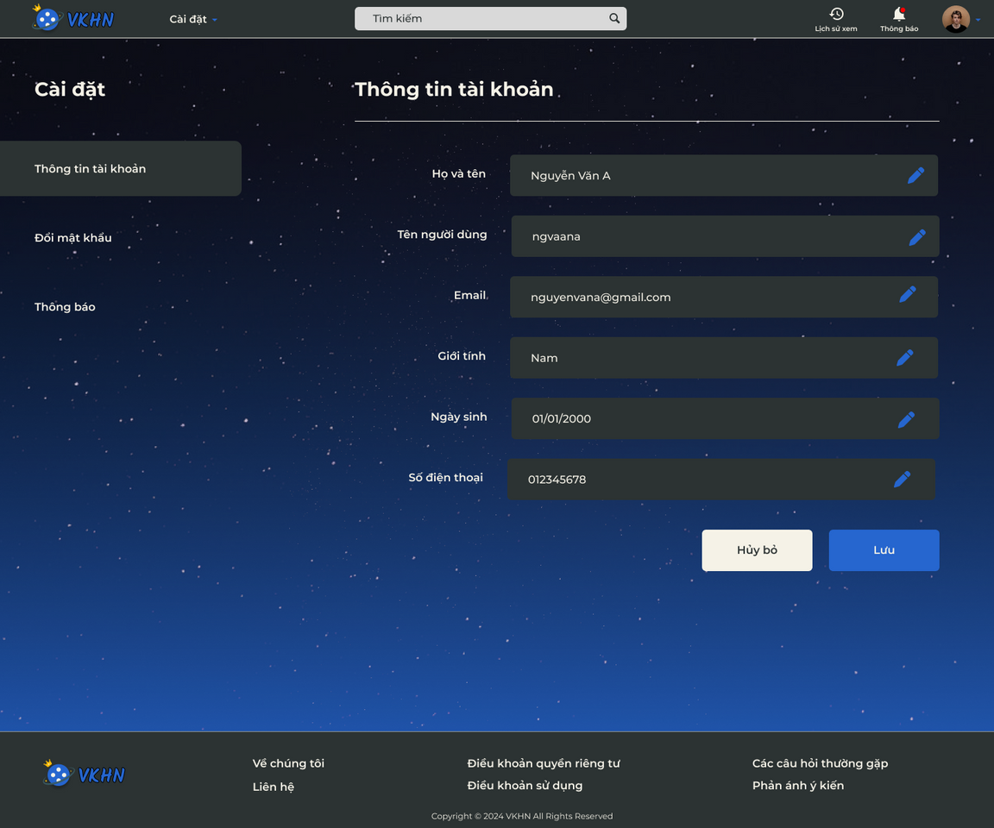
Trang cài đặt - Thông tin tài khoản

Slide 33
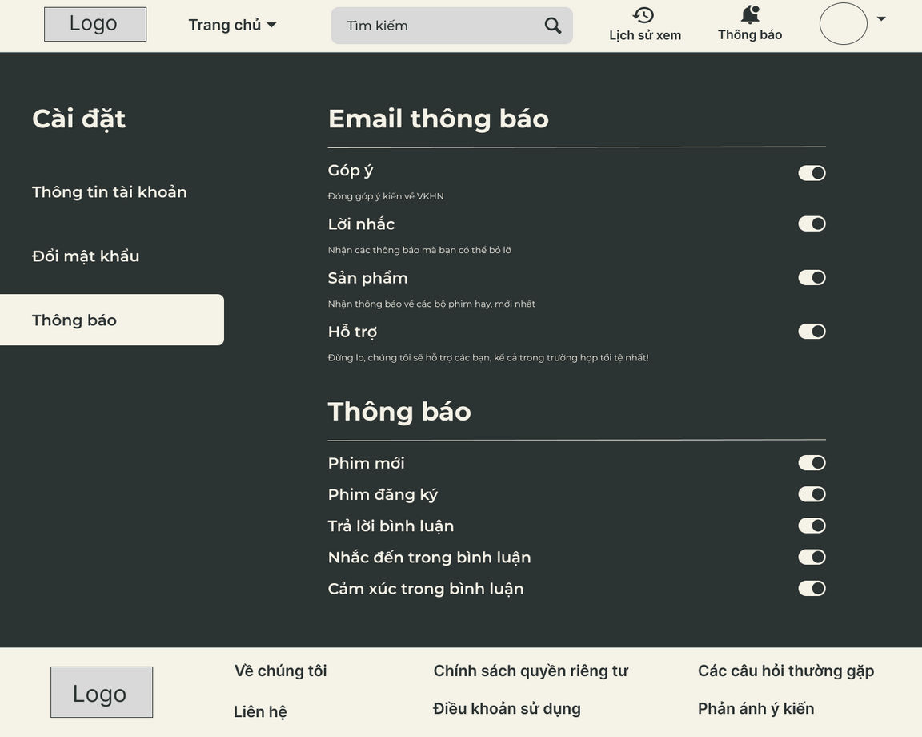
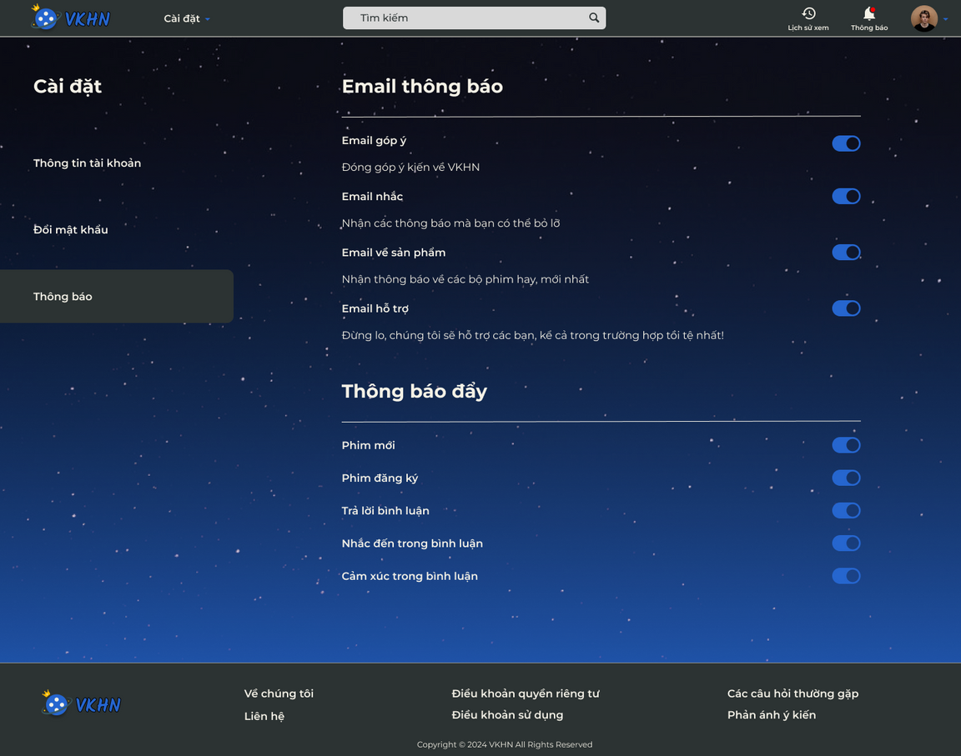
Trang cài đặt - Thông báo

Slide 34
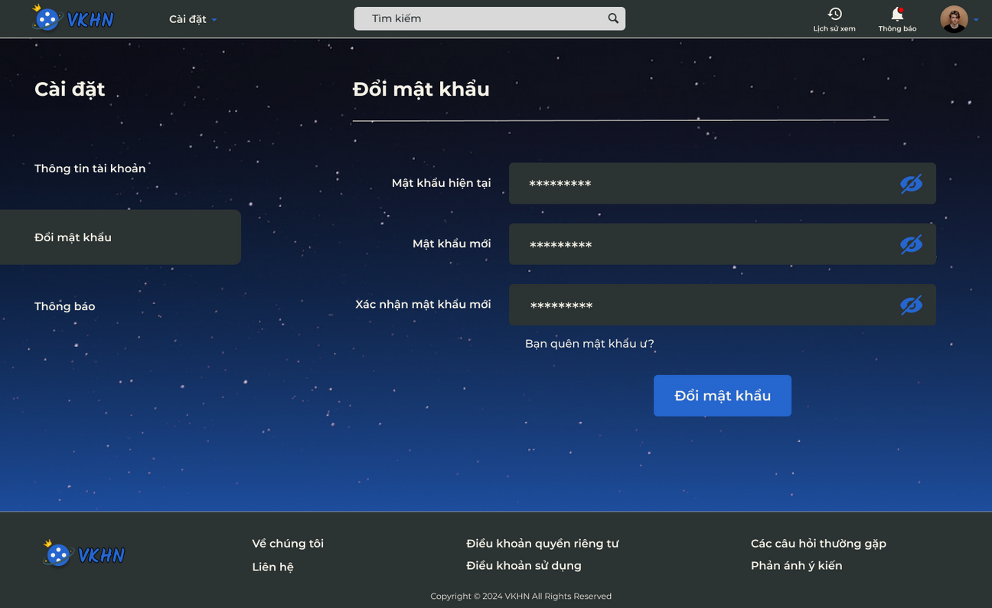
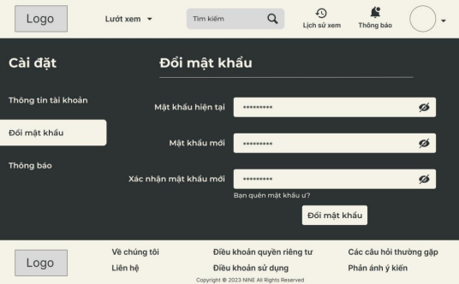
Trang cài đặt - Đổi mật khẩu

Slide 35
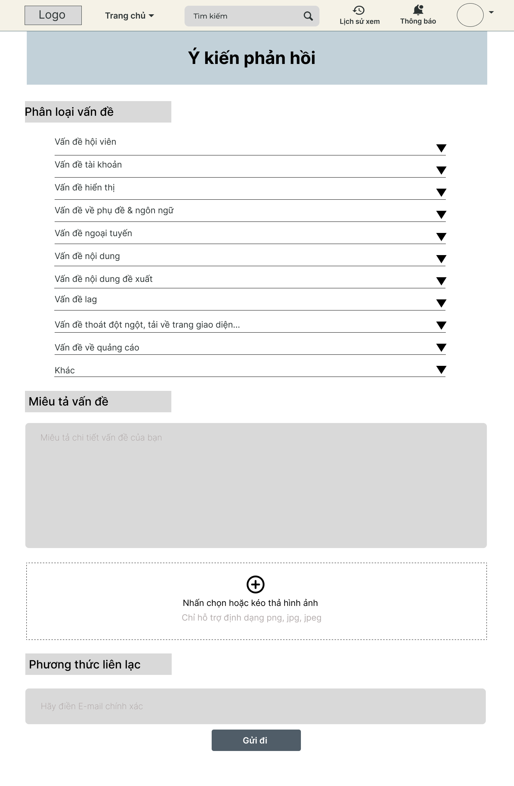
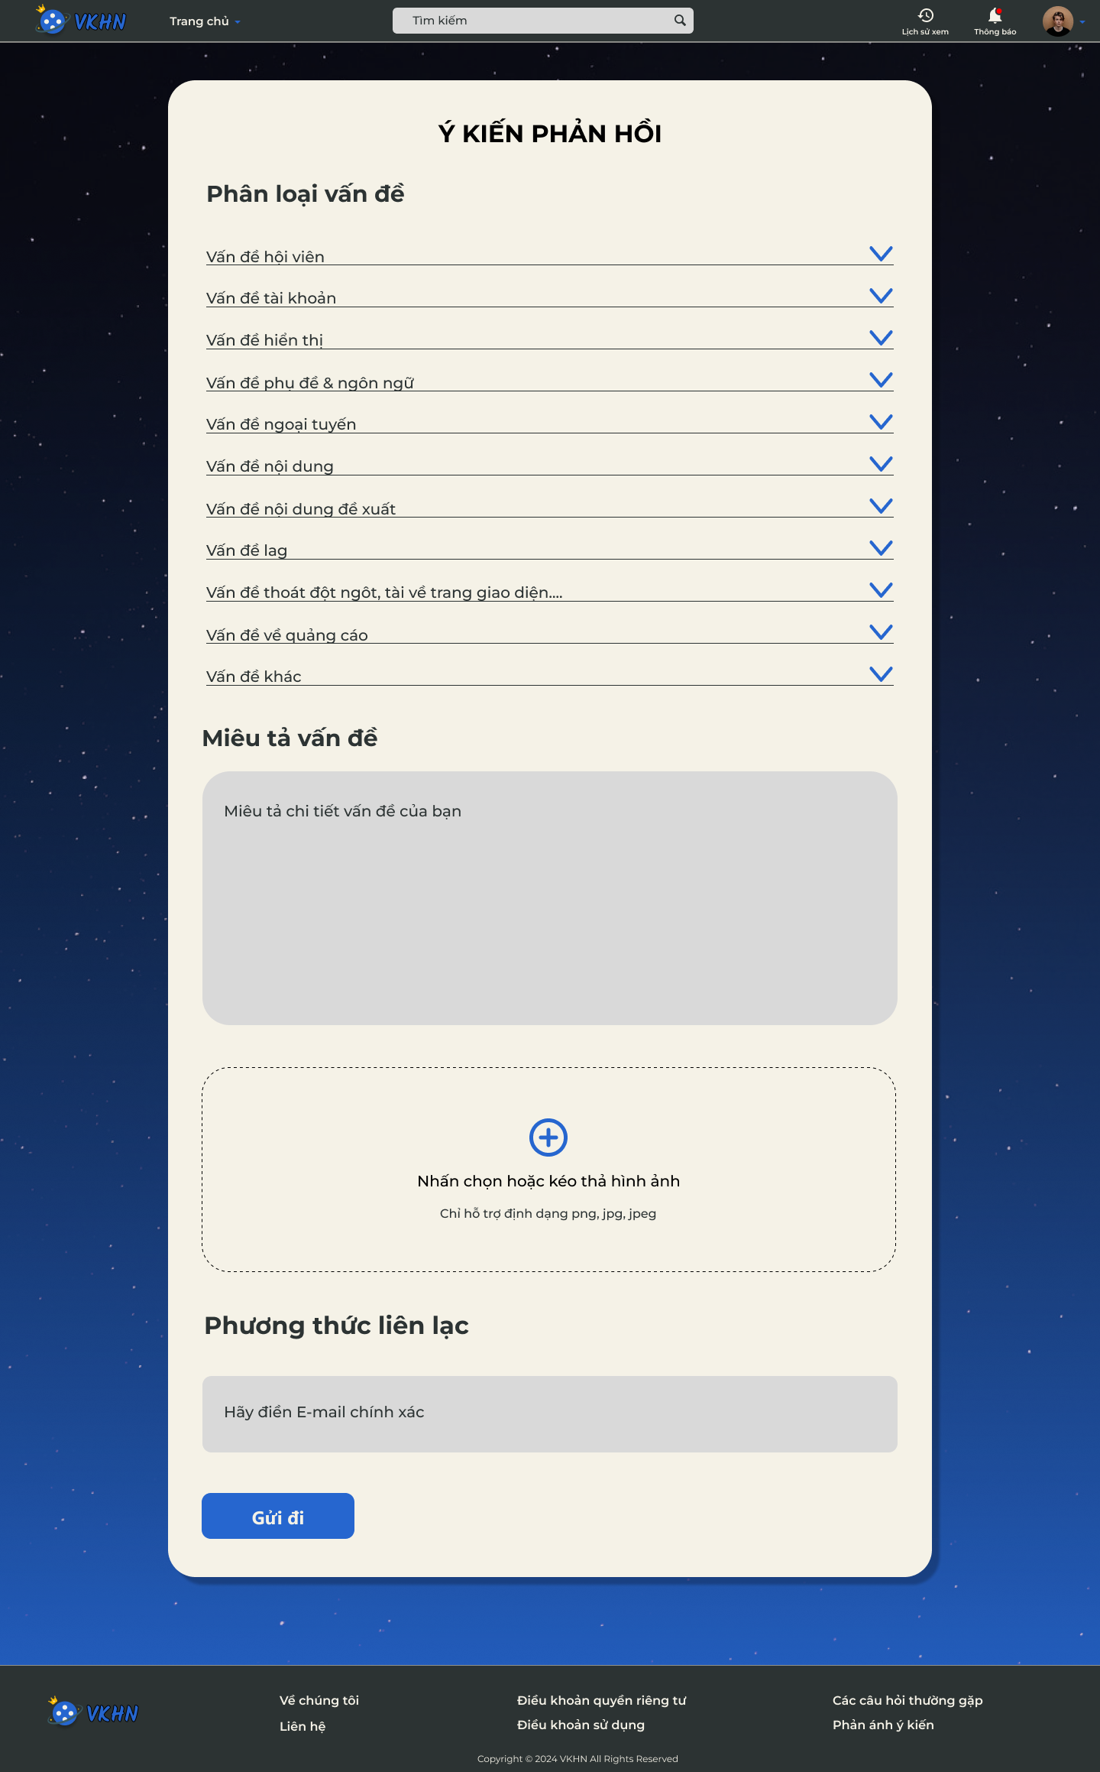
Trang phản ánh ý kiến

Slide 36
Trang phản ánh ý kiến

Slide 37
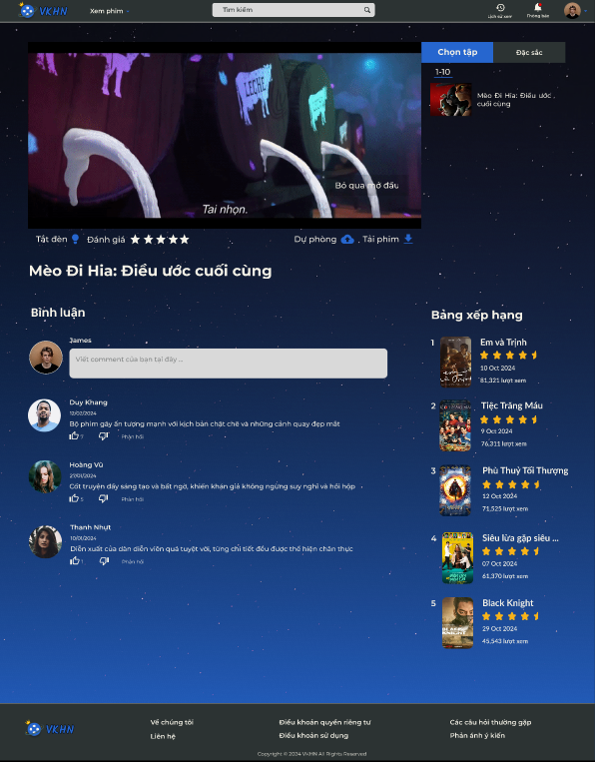
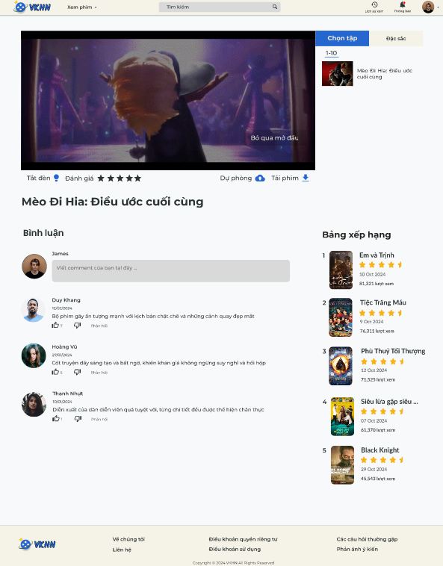
Light/dark mode

Slide 38
04
Demo

Slide 39





Màu sắc
Nhóm màu trung hòa kết hợp màu xanh lam, có 2 chế độ sáng- tối, sử dụng các icon phổ biến
Bố cục
Thiết kế gọn gàng, theo hướng mở để bổ sung các chức năng sau này
5. Ưu điểm
Chức năng
Các nút chức năng đầy đủ, hiển thị rõ ràng, không gây nhầm lẫn

Slide 40



5. Nhược điểm
Một số chức năng còn đang trong giai đoạn phát triển.
Dữ liệu trang web còn chưa được bổ sung đầy đủ.
Chưa có tính năng tương thích đa nền tảng
Không chèn được video vào trang web.

Slide 41


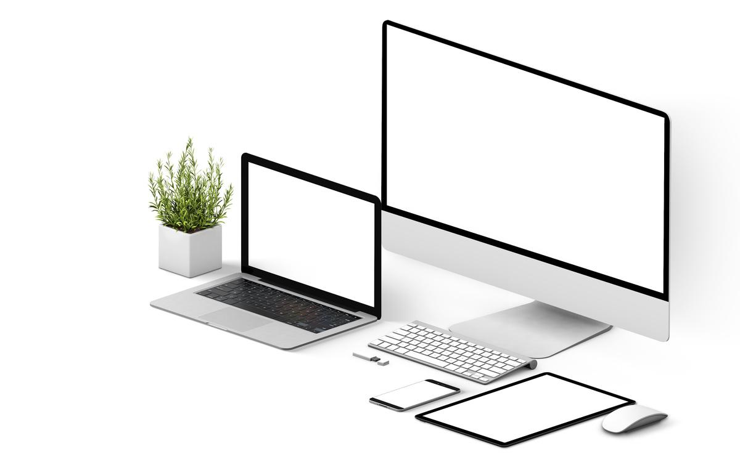
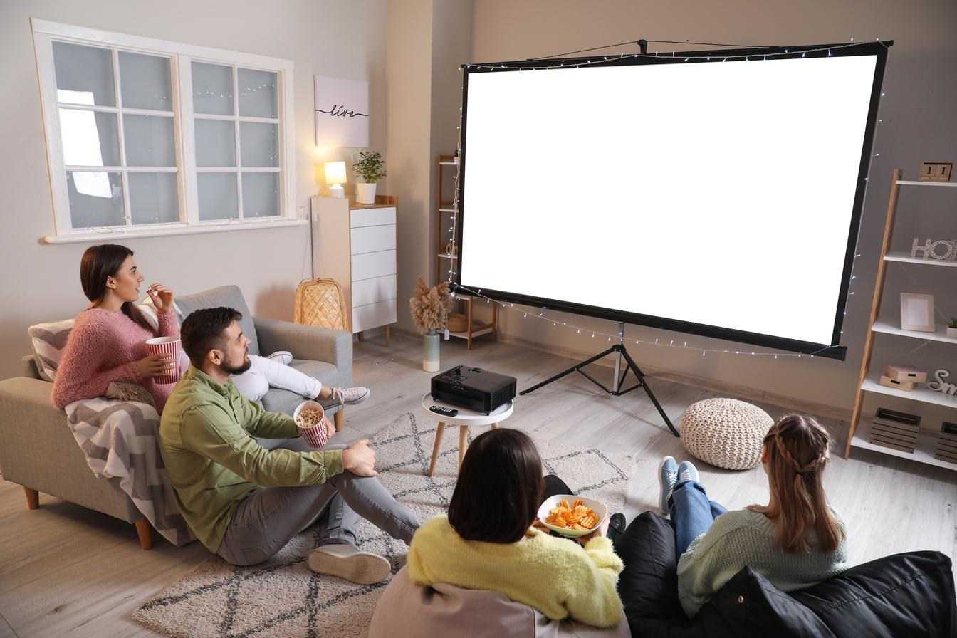
Hướng phát triển
Lắng nghe ý kiến và phản hồi từ người dùng
Thiết kế giao diện đa nền tảng
Tạo tính năng xem phim trả phí
Căn nhắc điều chỉnh giao diện

Slide 42




Trường Đại học Công Nghệ Thông Tin
THANK YOU FOR WATCHING
VKHN

